Slide 1
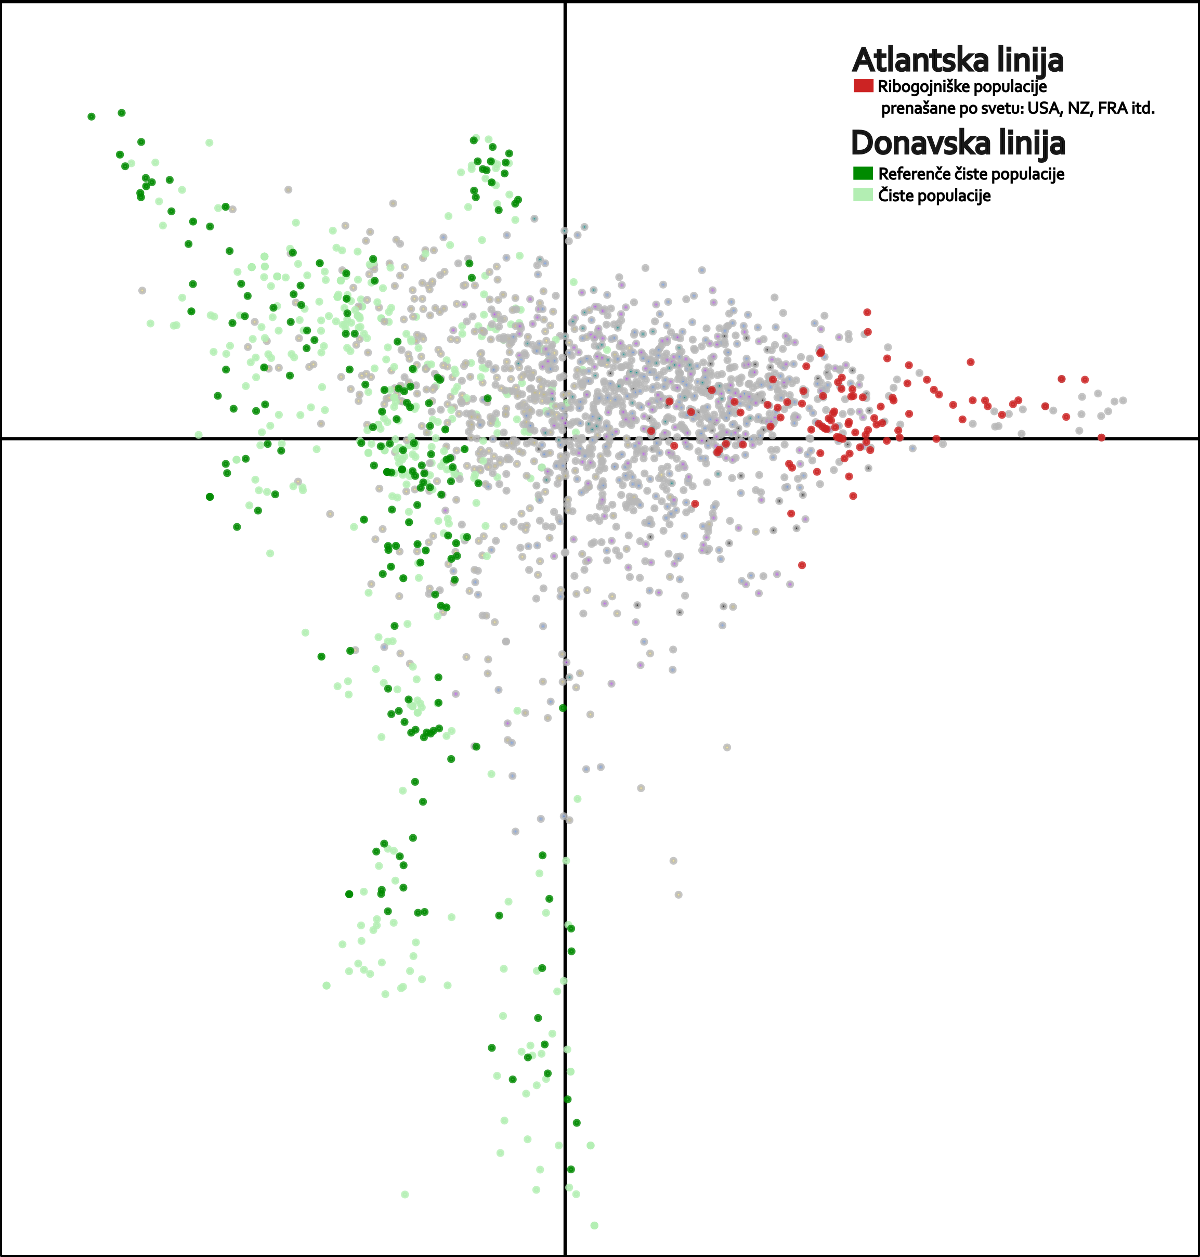
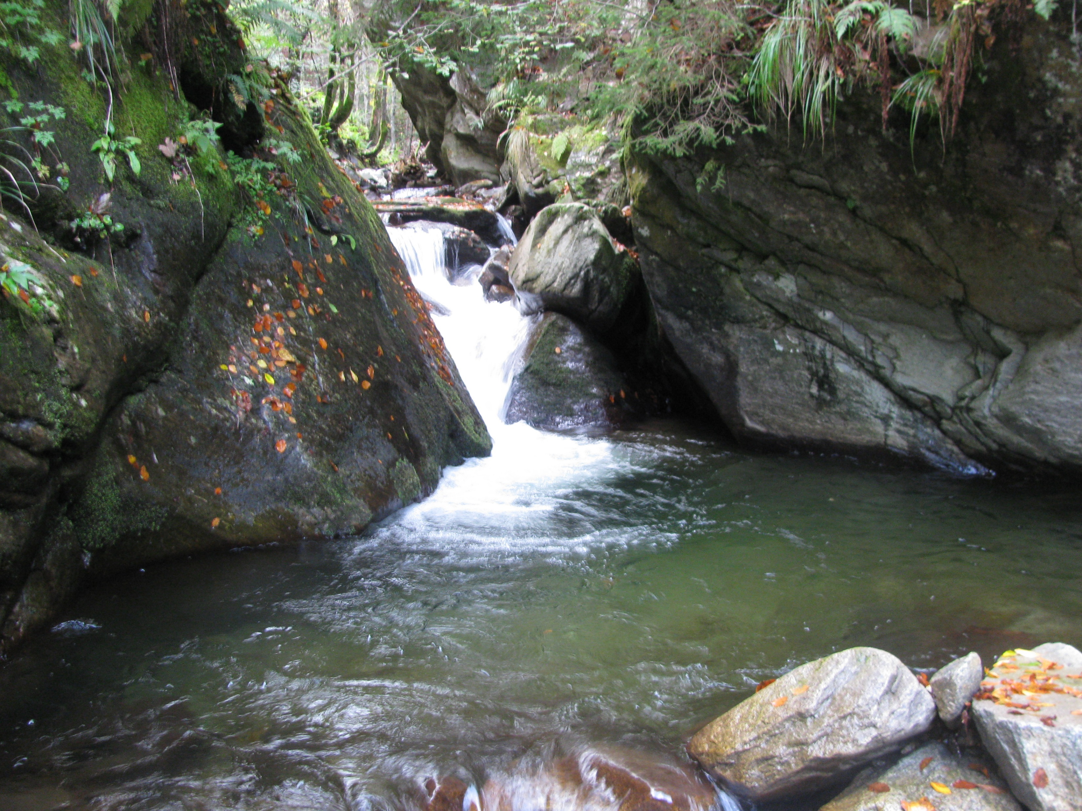
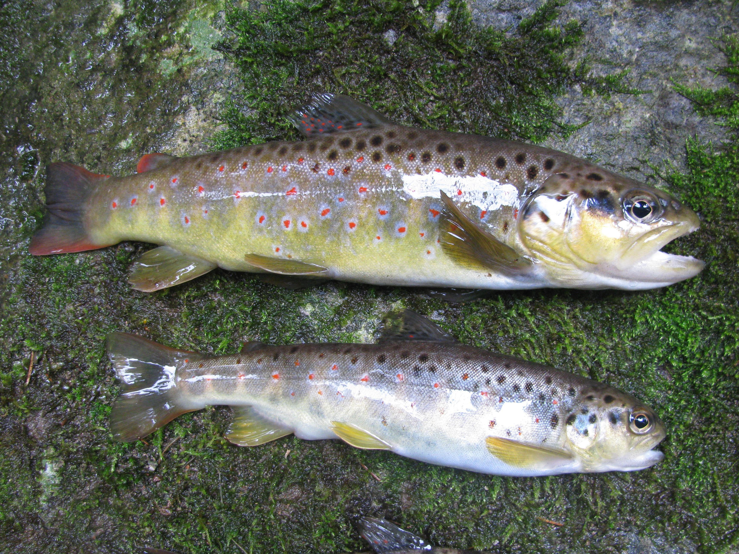
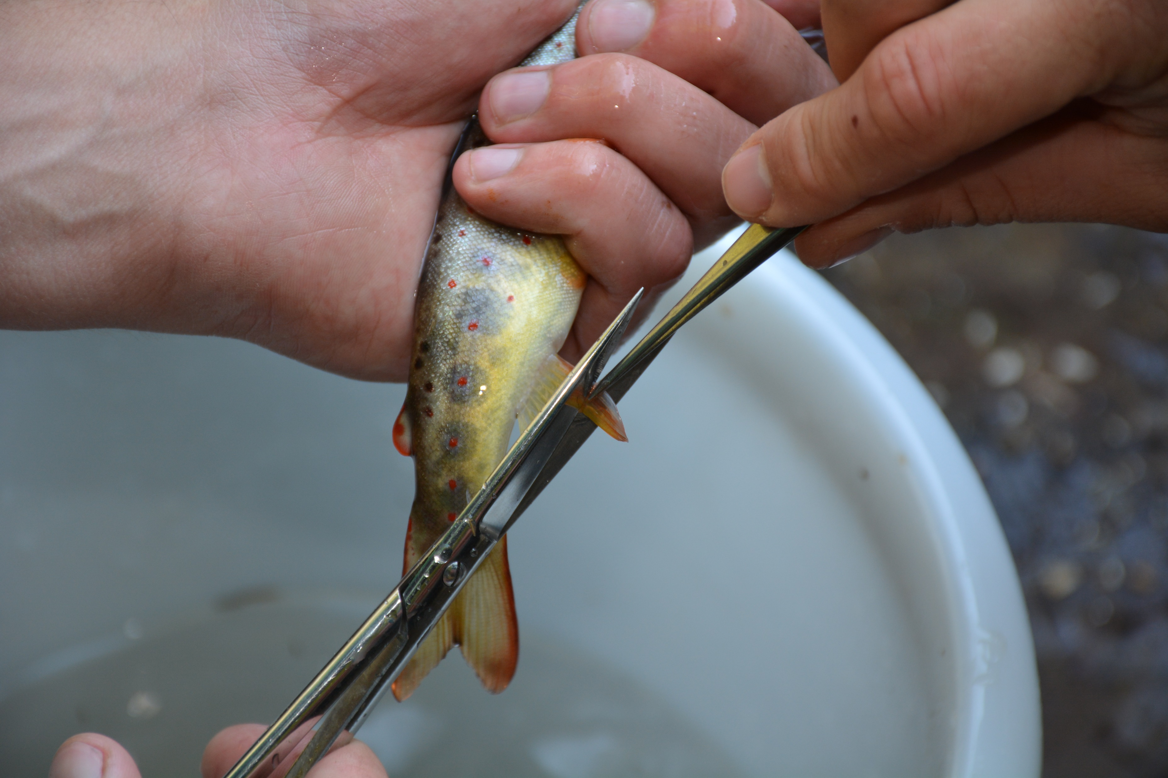
CRP V4-2027 : Izdelava strategije upravljanja s potočno postrvjo v Sloveniji
Genetski del - rezultati

Slide 2
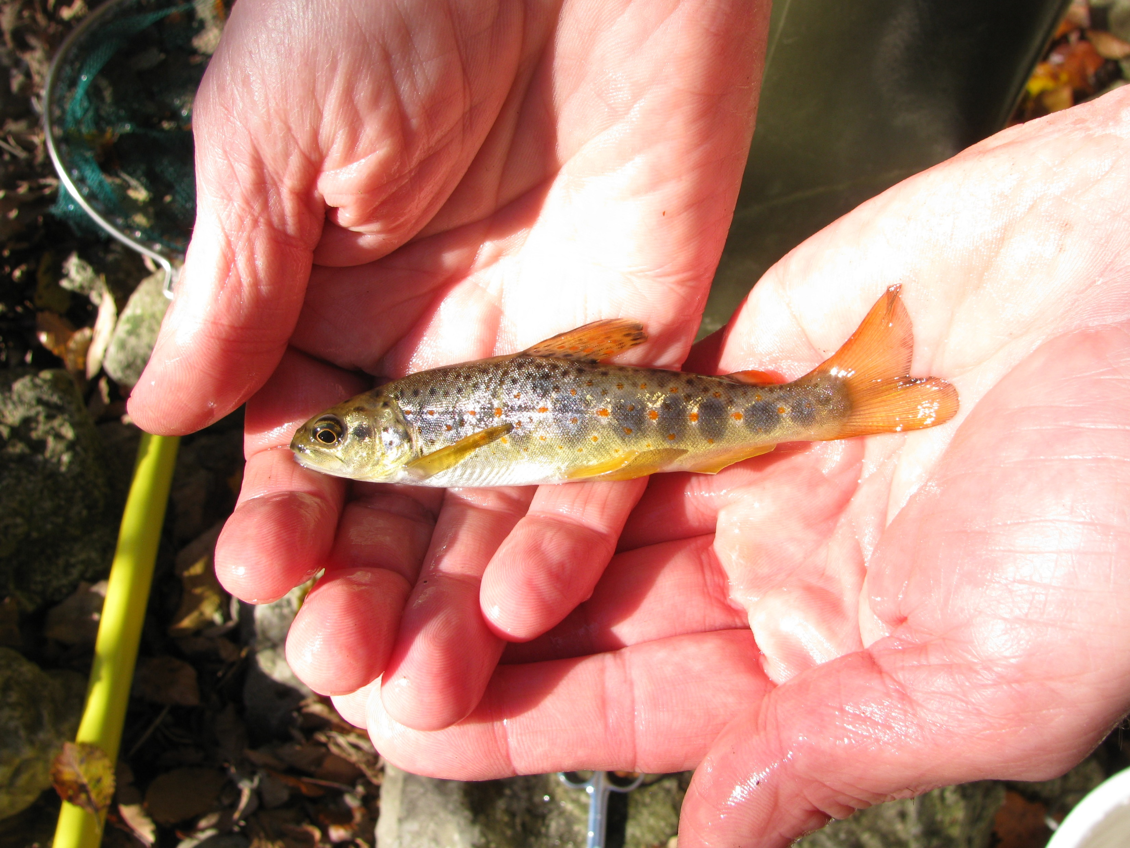
Rezultati populacijske genetike
Pregledali smo 12 ribogojniških obratov (18 jat) – večinoma plemenskih. Ter 7 prostoživečih populacij
12 nevtralnih genetskih markerjev (mikrosateliti)
Baza podatkov z več kot 150 populacijami iz Slovenije z referenčnimi čistimi domorodnimi populacijami in tujerodnimi ribogojniškimi linijami
Prilagojen genetski test za odkrivanje deleža ribogojniške atlantske linije
V trenutnih razmerah korelacija med deležem atlantske filogenetske linije ustreza stopnji domestikacije (prilagojenosti na ribogojniške razmere)
Varstvena genetika potočne postrvi

Slide 3
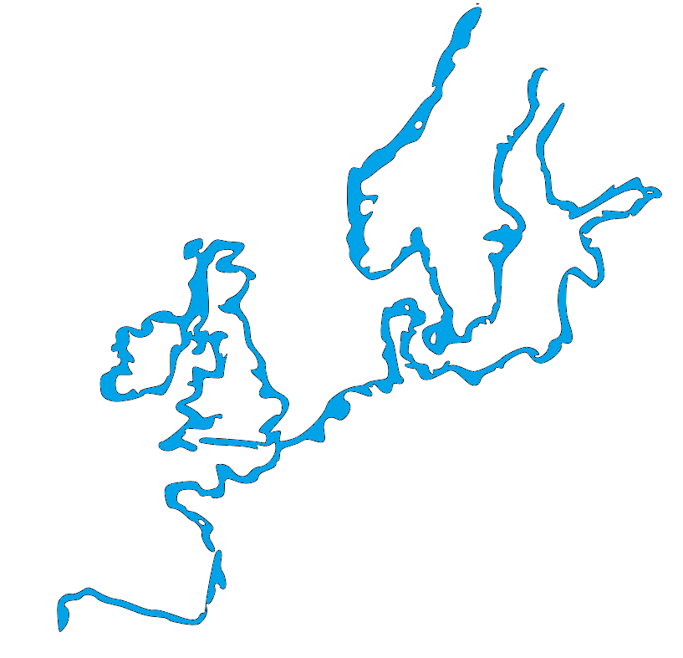
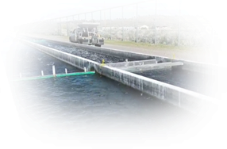
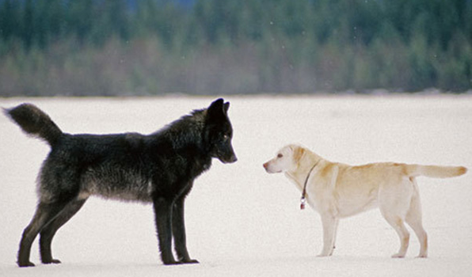
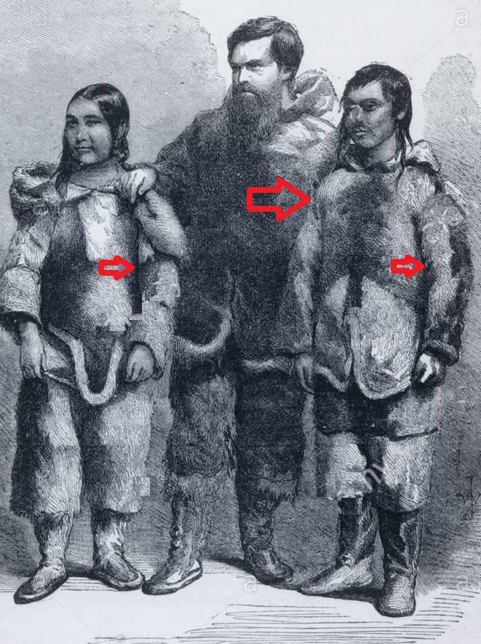
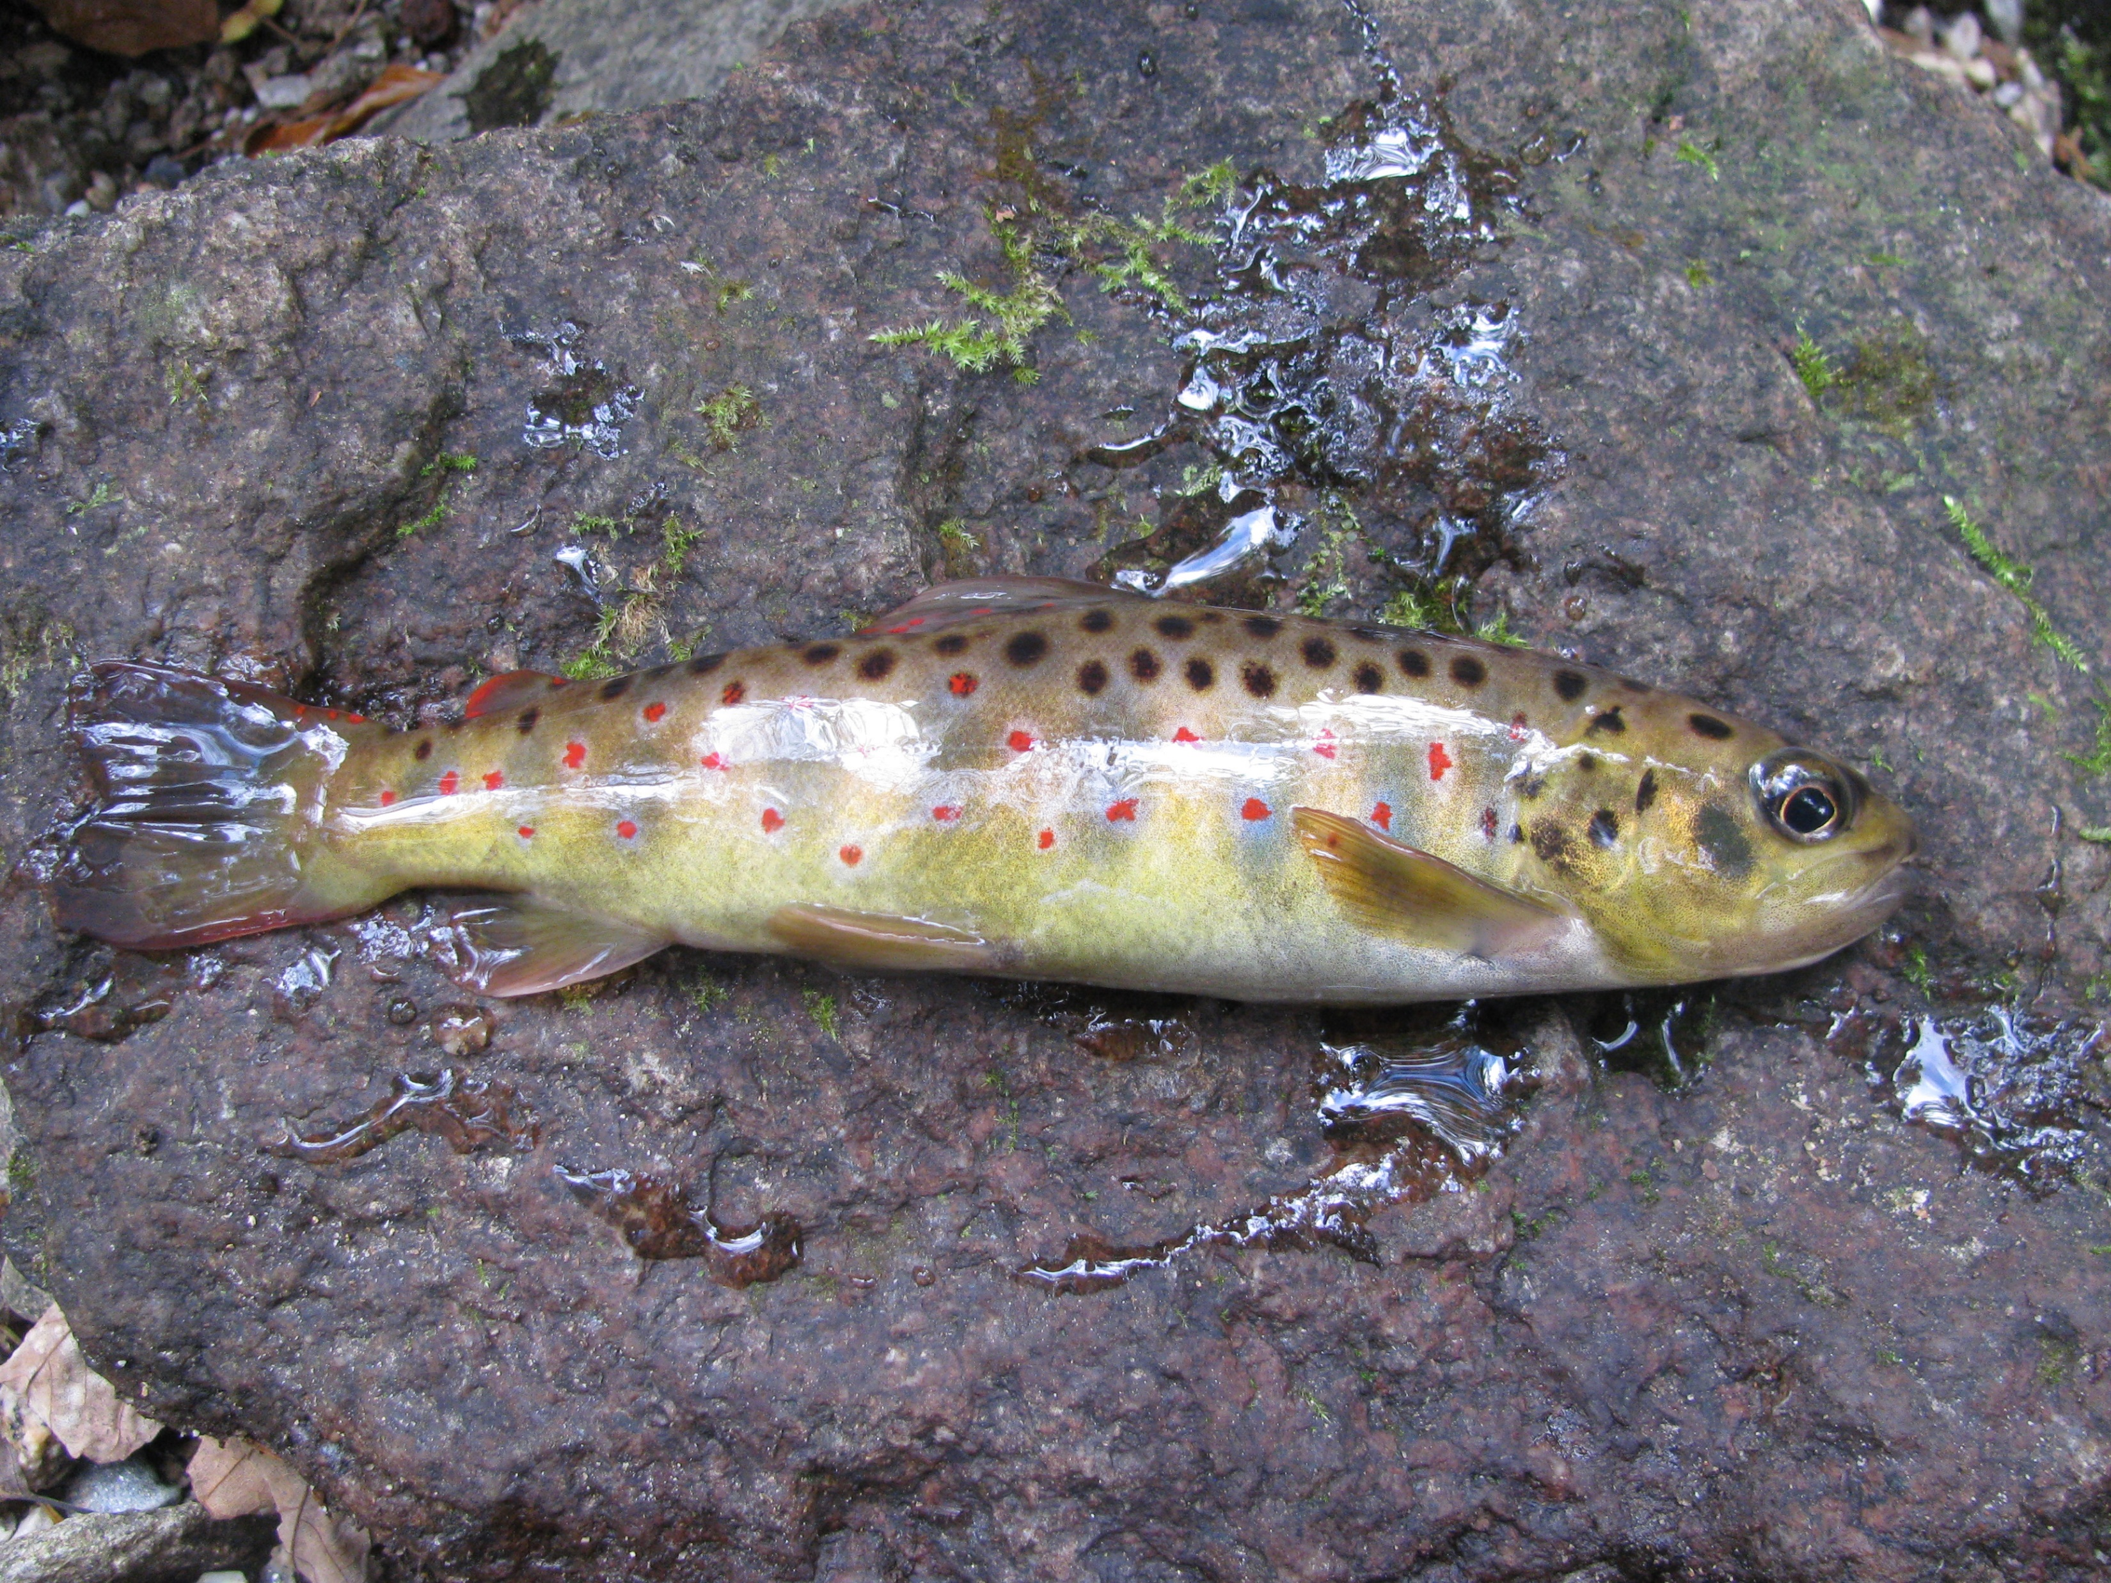

- Nizka pestrost prenesenih postrvi atlantske linije,
- Domestikacija in neprilagojenost lokalnim razmeram
Atlantska ribogojniške linija
14 % celokupne genetske variabilnosti
1 osebek
Donavska linija (čiste populacije)
Visoka variabilnost čistih domorodnih populacij
Majhna genetska pestrost posamezne populacije
Majhne populacije - ogrožene
17 % celokupne genetske variabilnosti

Slide 4
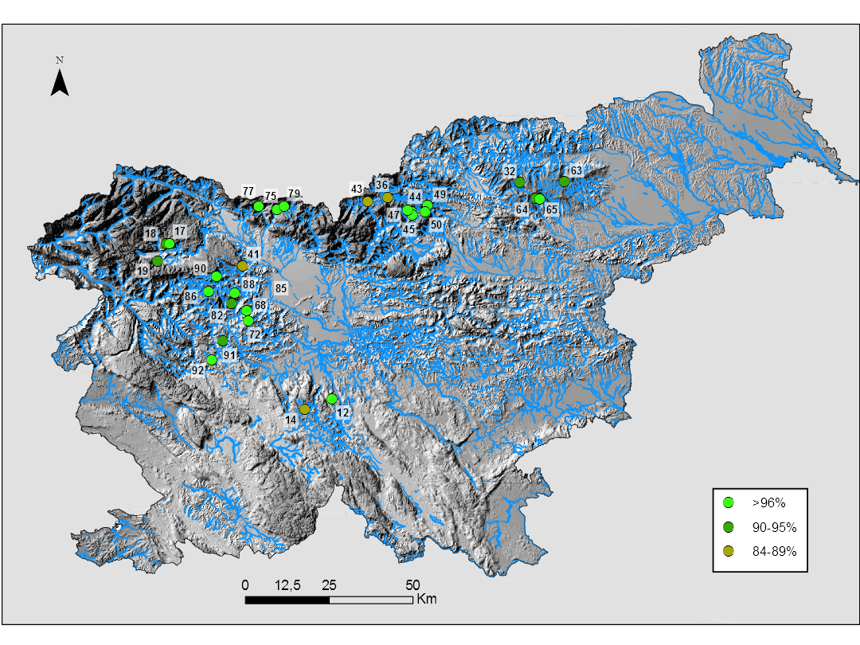
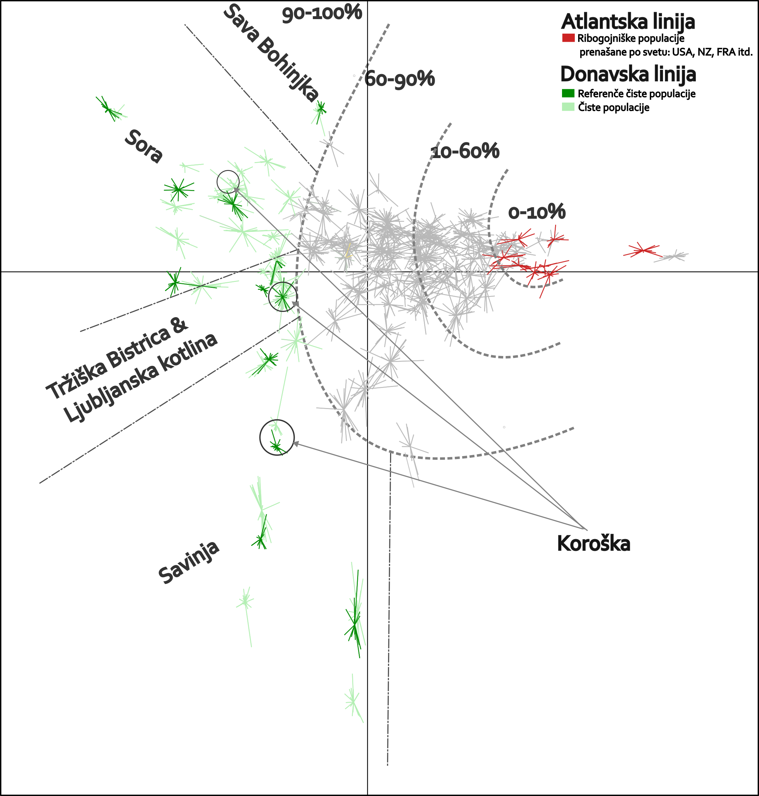
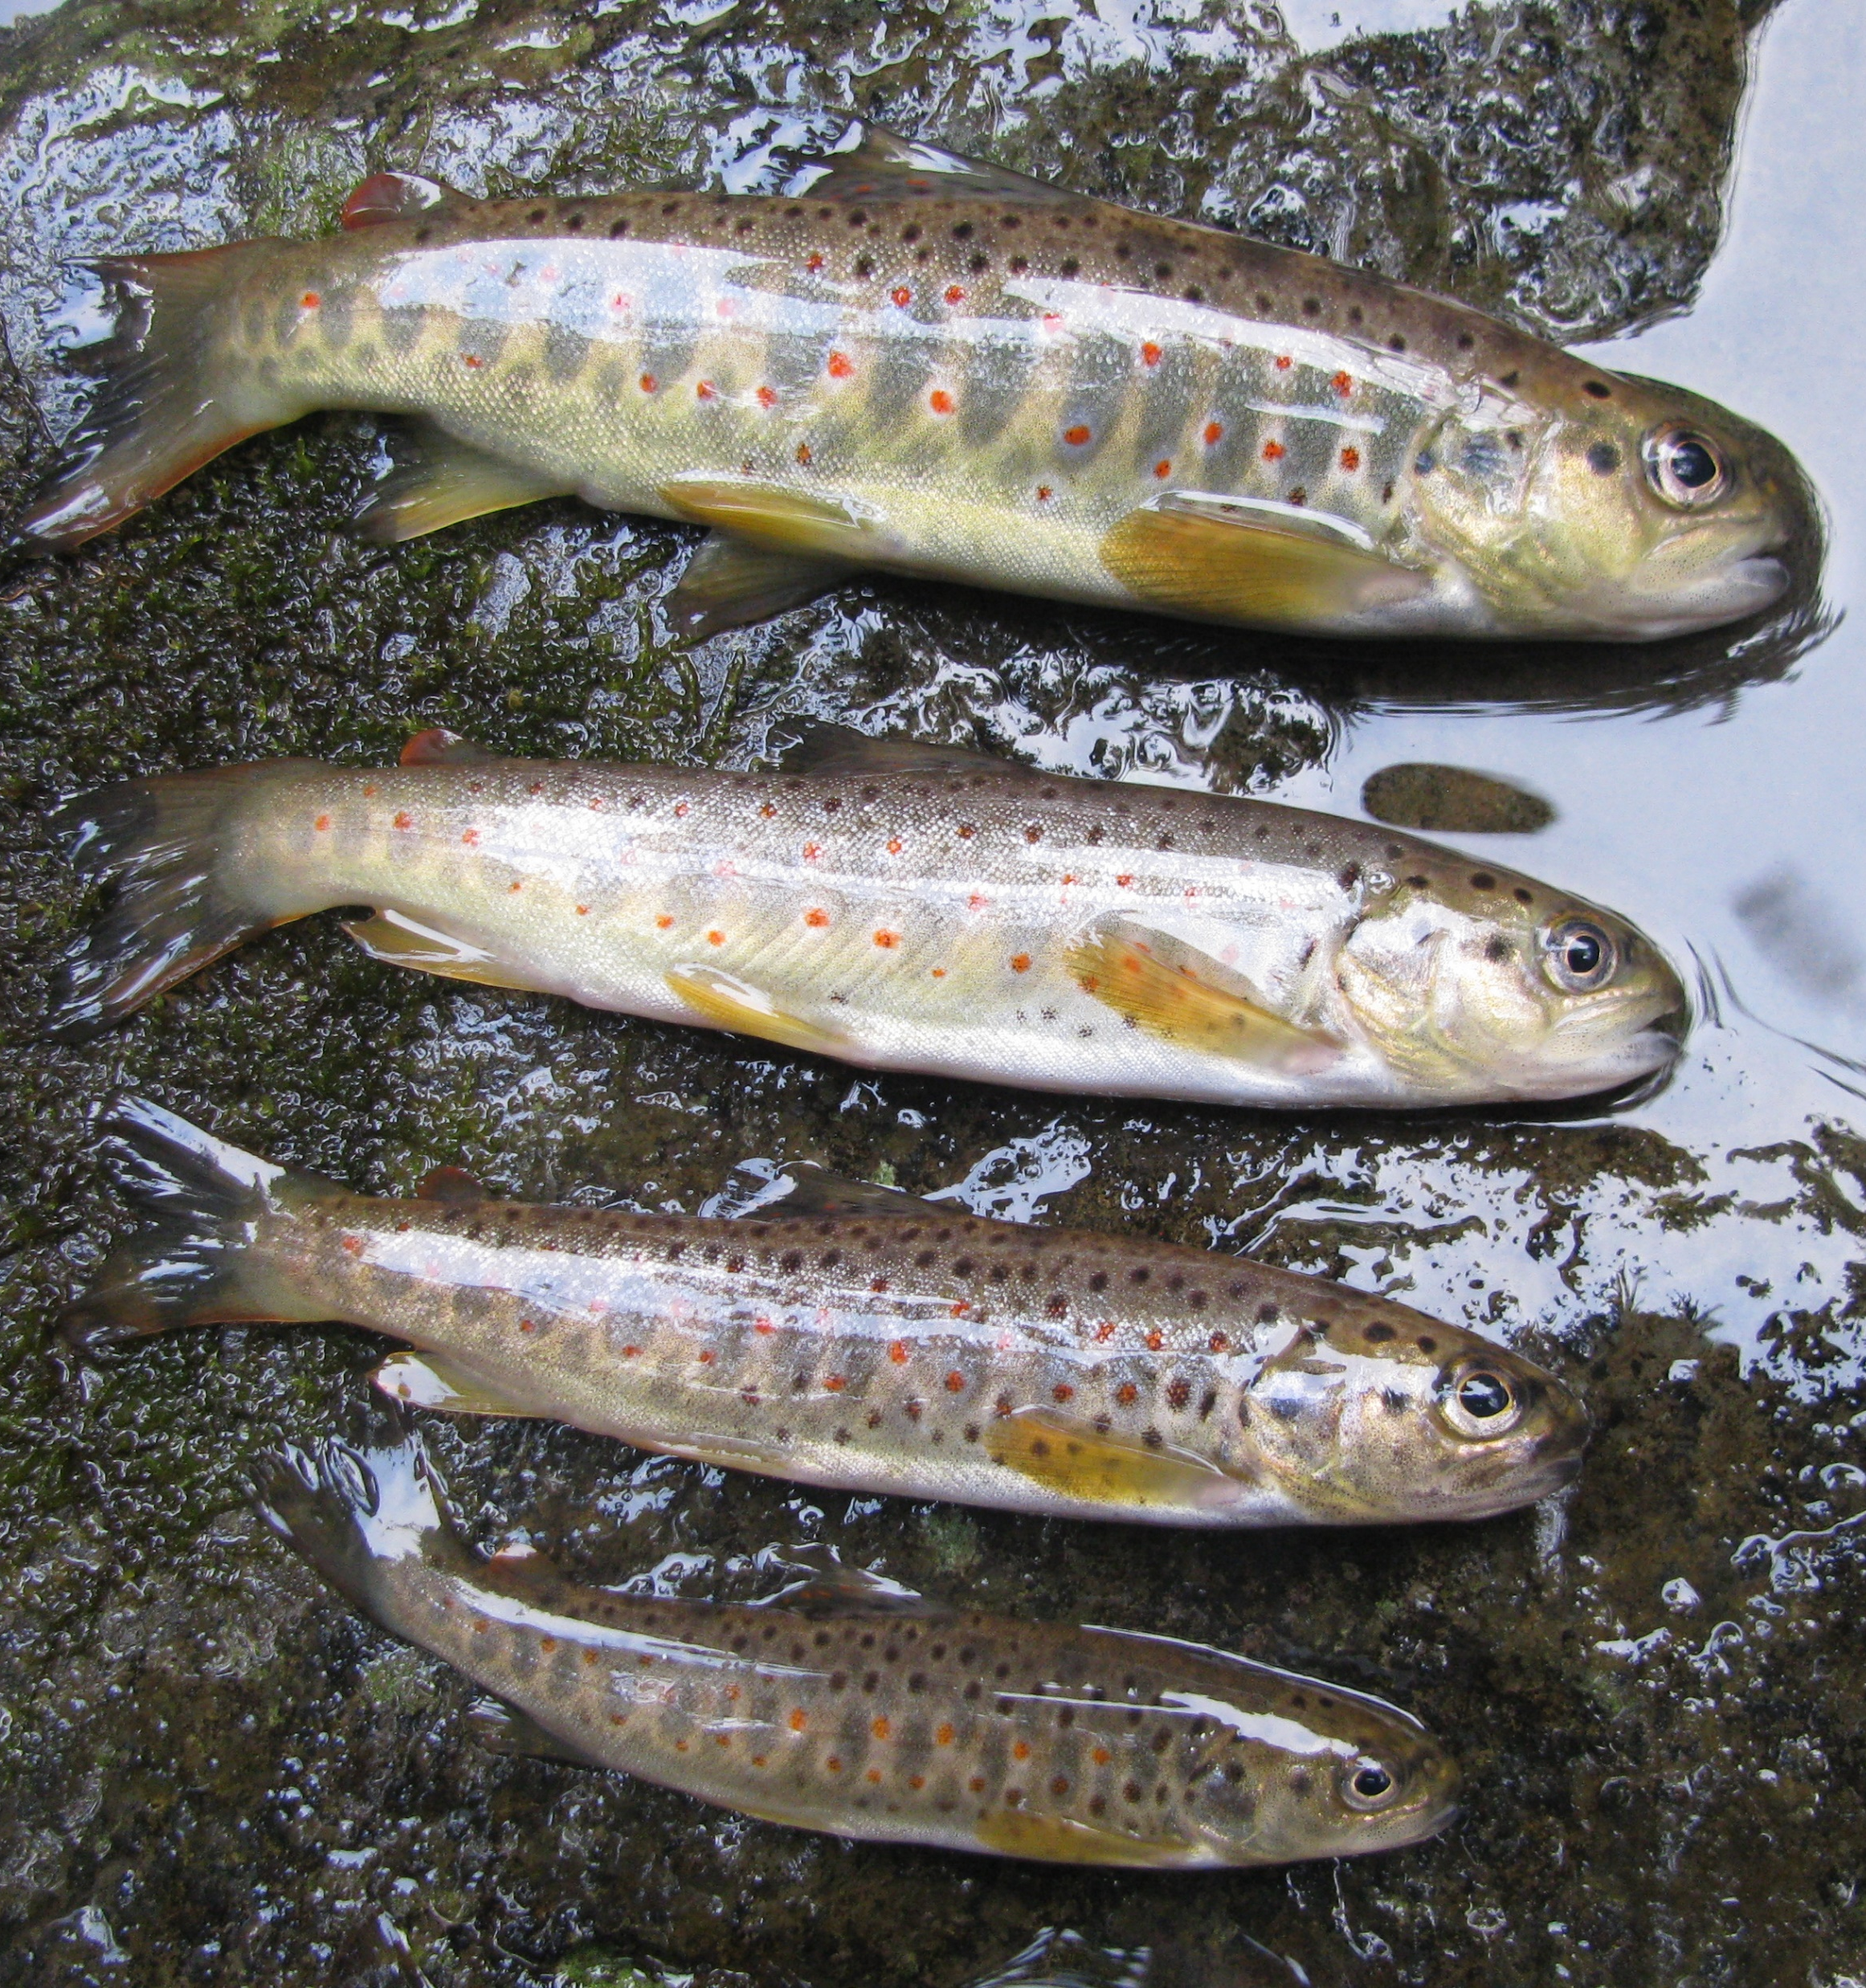
1 populacija
6 območij kjer se nahajajo čiste populacije
24 čistih domorodnih populacij
Velik delež ne-upravljanih populacij z deležem >50%

Slide 5
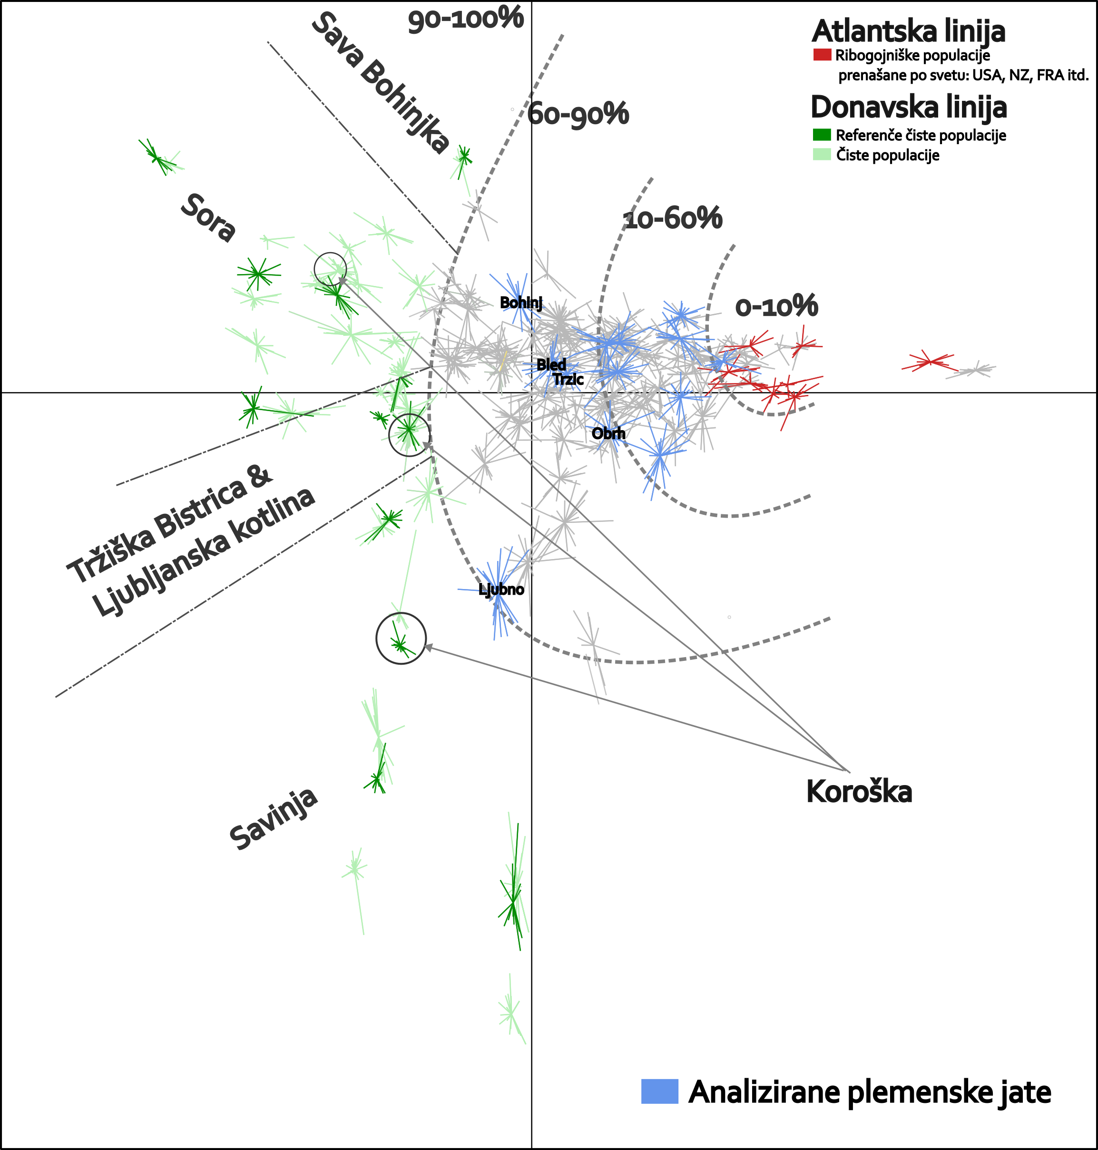
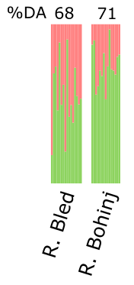
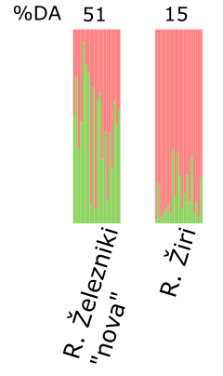
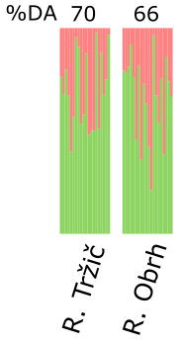
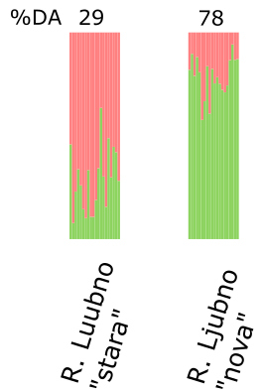
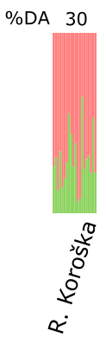
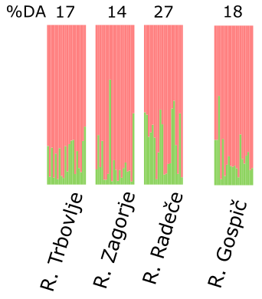
SAVA BOHINJKA
SORA
TRŽIŠKA BISTRICA & ZZRS
SAVINJA
KOROŠKA
SPODNJA SAVA
(brez čistih populacij)

Slide 6
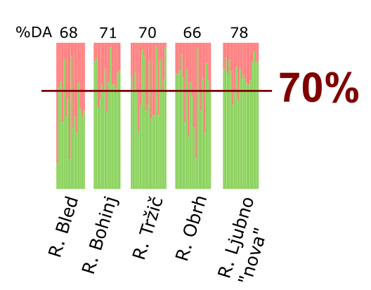
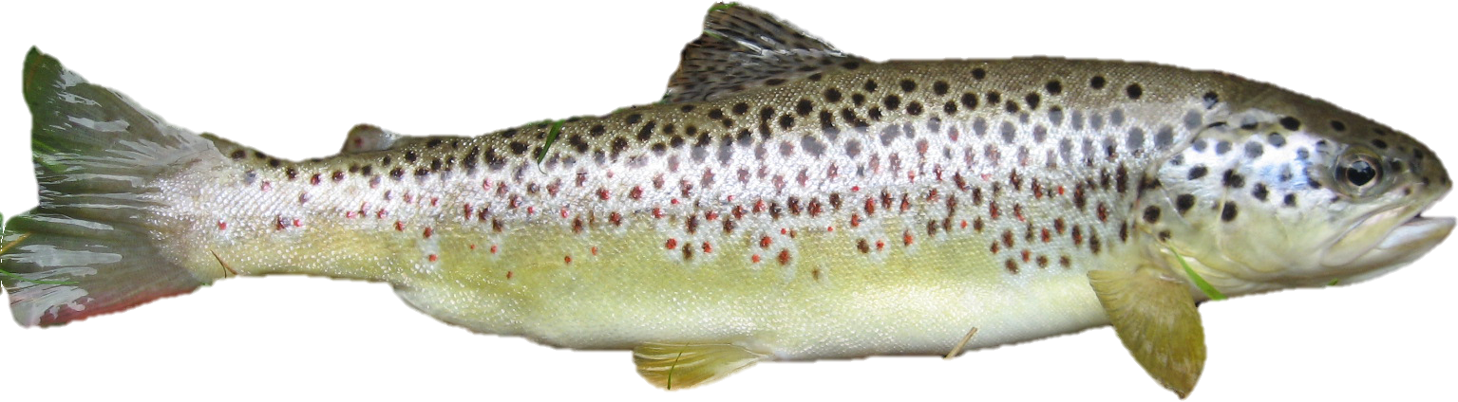
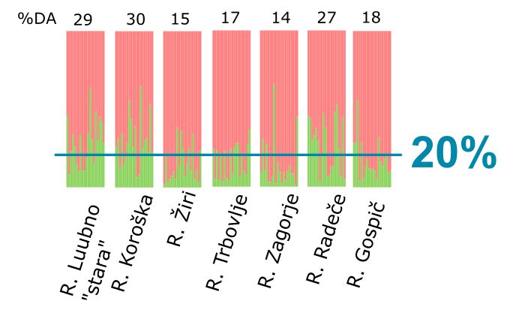
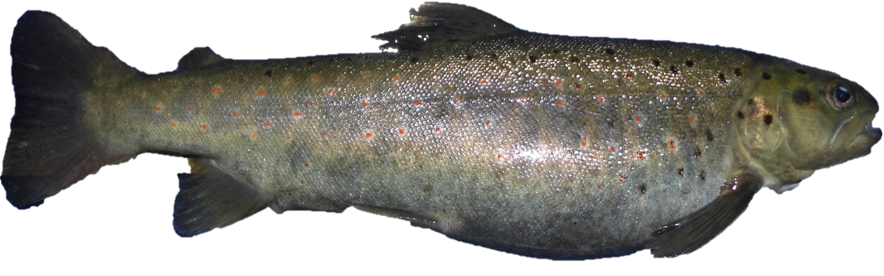
NOVE PLEMENSKE JATE:
STARE PLEMENSKE JATE:

Slide 7
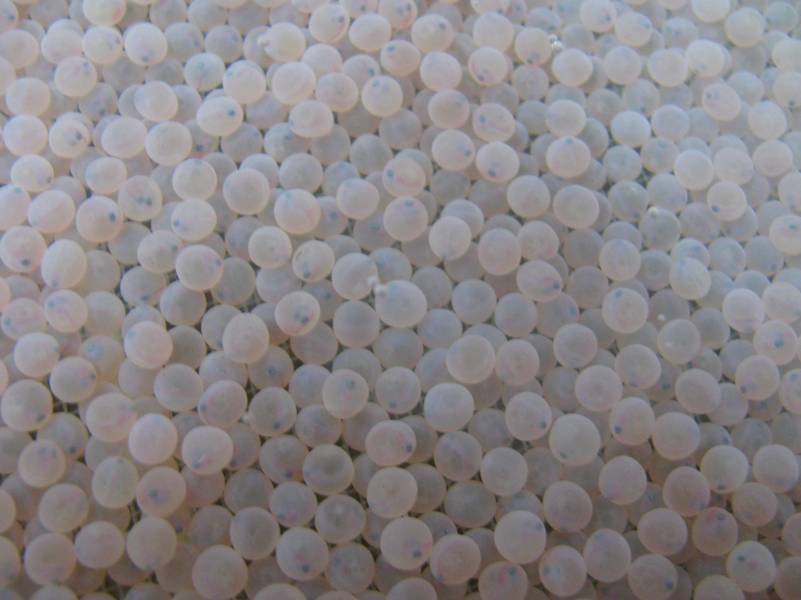
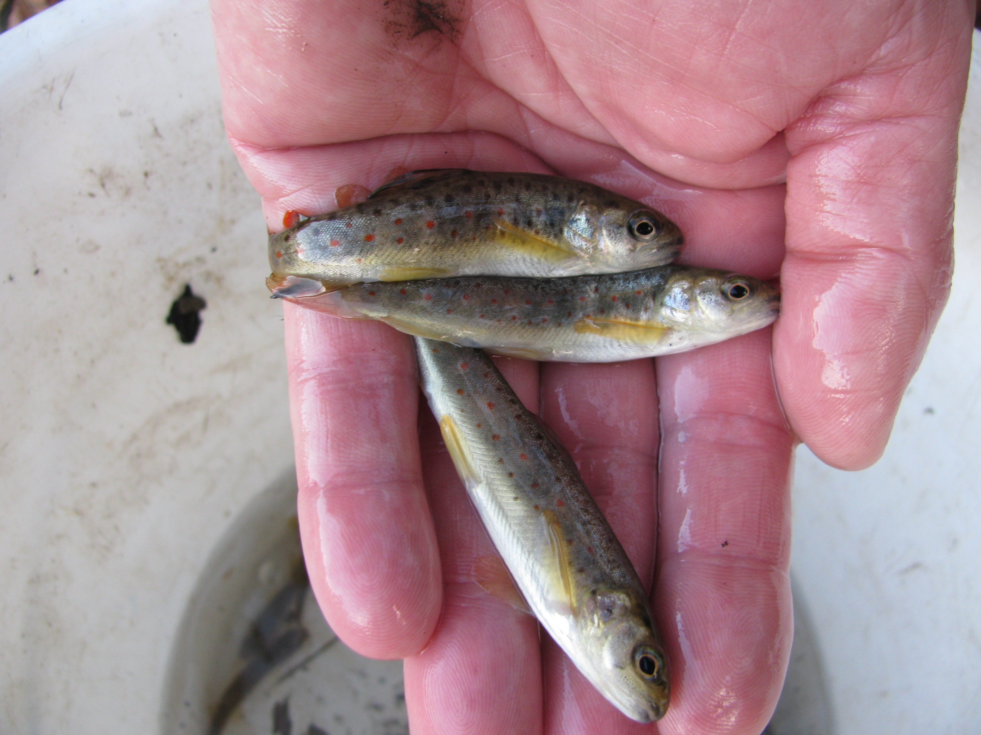
Vpliv selekcije na ribogojniške razmere
Stopnja selekcioniranosti na ribogojniške pogoje
Stopnje preživetja v RIBOGOJNICI
Potomci čistih populacij -> preživetje do mladice 10%
Stopnje preživetja v NARAVI
v ribogojnici
F1 ribogojniške samice + divji čisti samci -> preživetje do mladice 20%
v ribogojnici
F2 ribogojniške samice + divji čisti samci -> preživetje do mladice 30%
v ribogojnici
Domesticirane ribogojniške linije -> preživetje do mladice 90%+
v ribogojnici
Višja smrtnost v ribogojniškem okolju praviloma pomeni boljše preživetje v naravi
Vpliv selekcije do faze iker z očmi zanemarljiv, izrazita selekcija od faze samostojnega hranjenja do mladic
Prilagojenost na okolje in genetska pestrost postaneta nujni v spreminjajočih se okoljih in degradiranih habitatih. V idealnih habitatih in stabilnih razmerah, preživetje atlantske ribogojniške linije včasih ni tako ogroženo – Unica, Yellowstone, Nova Zelandija

Slide 8
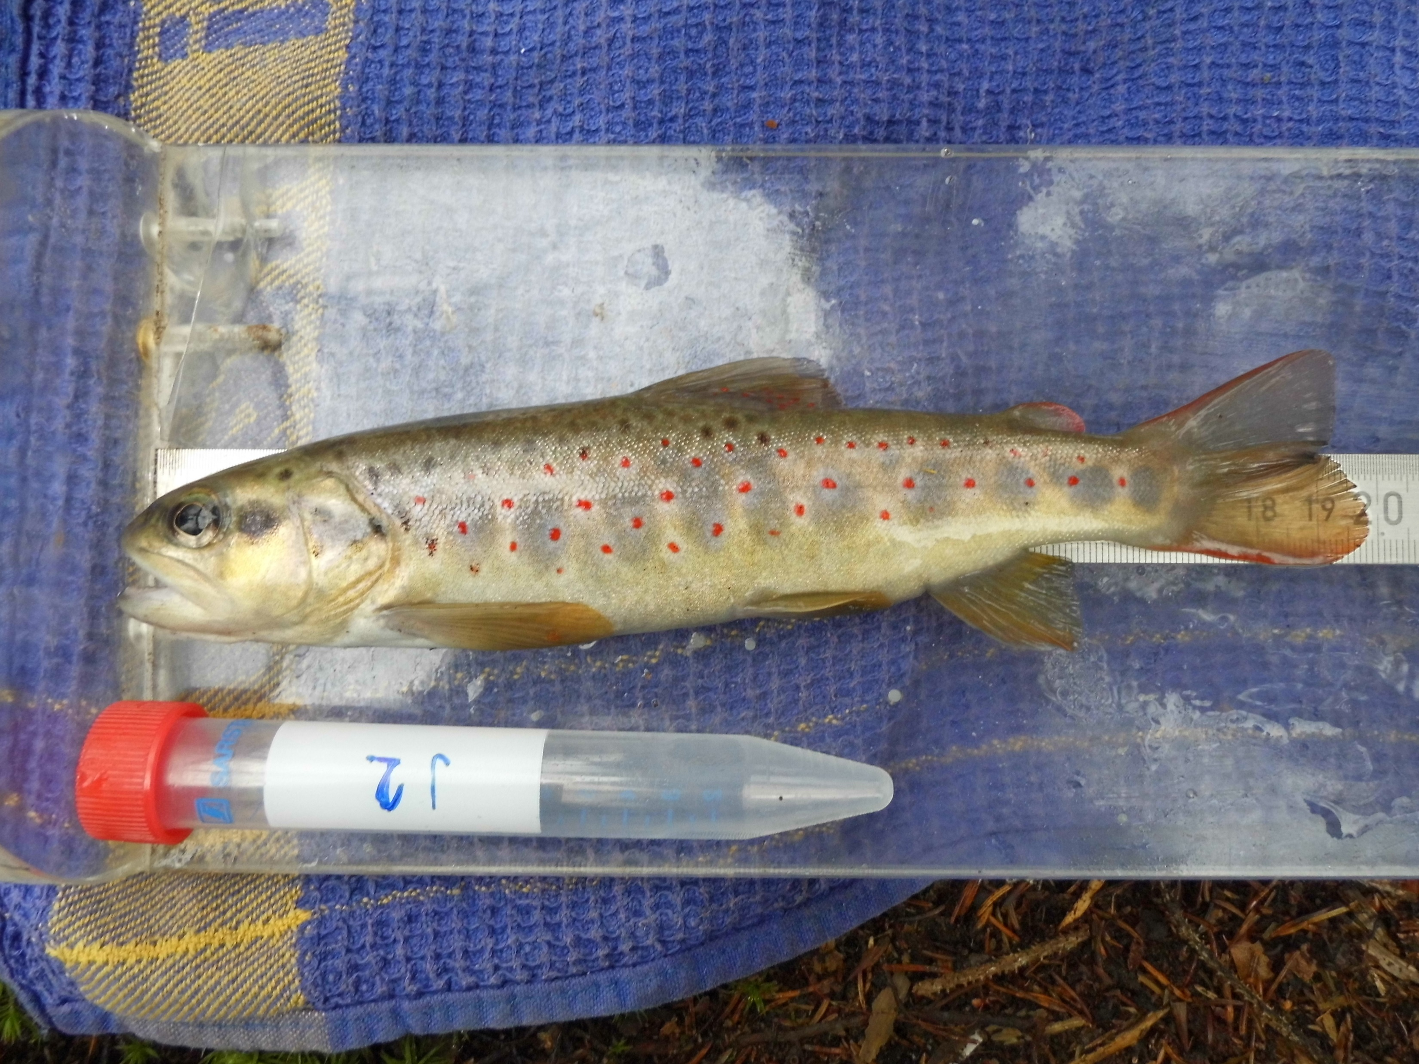
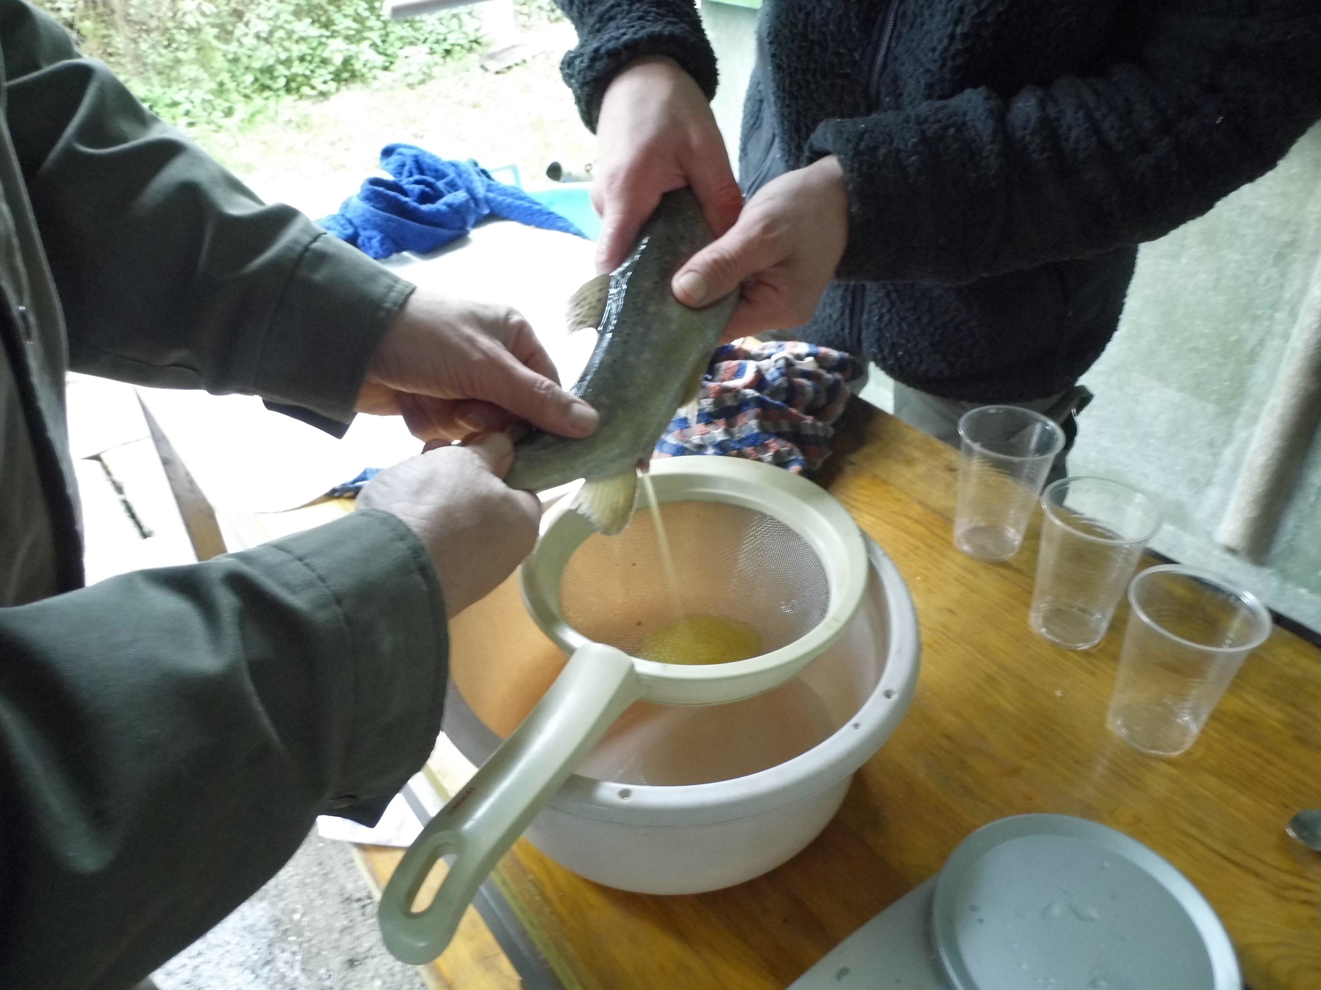
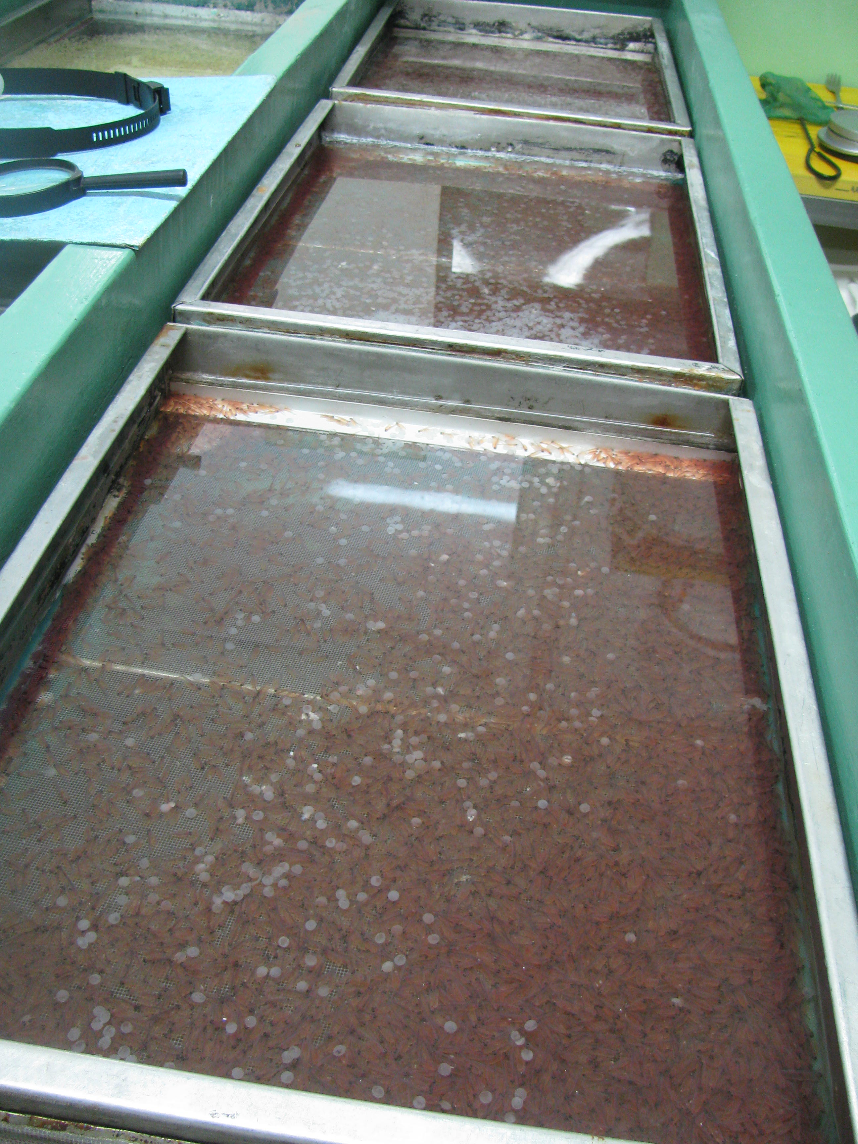
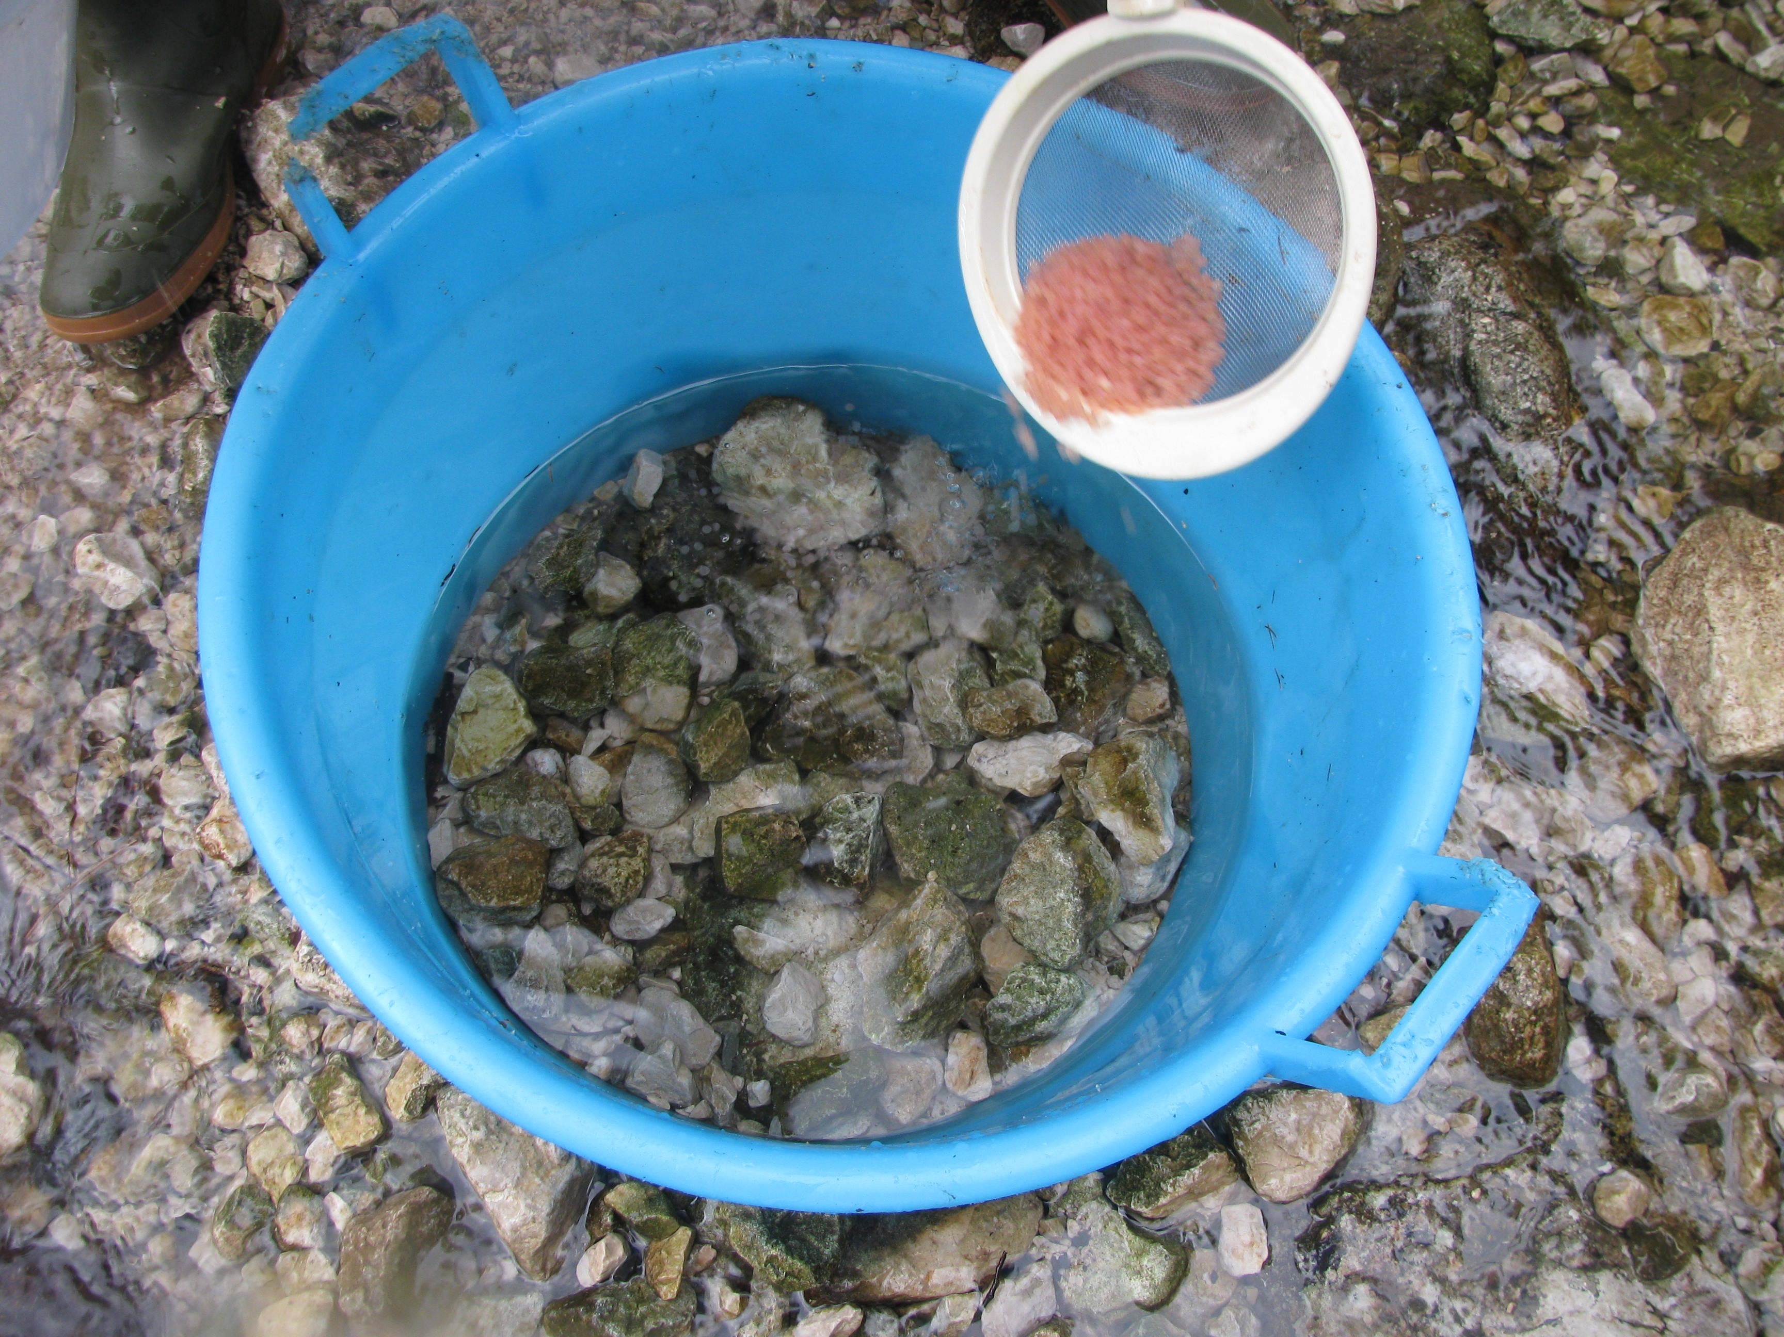
Varstvena genetika potočne postrvi

Slide 9
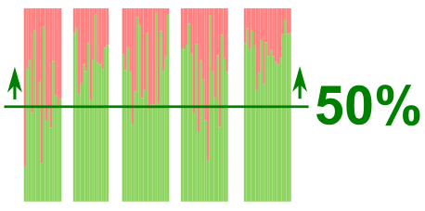
UKREP: DOMORODNI GENETSKI DELEŽ PLEMENSKIH JAT DVIGNITI NA >50%
Ukrep omogoča:
  Izboljšanje staleža prostoživečih populacij (v sozvočju z drugimi ukrepi)
  Uporabo prostoživečih osebkov iz “manj” upravljanih populacij
  -> zmanjšanje domestikacije
  Zvišanje genetske pestrosti in posledično preživetja v spreminjajočih se razmerah v naravi
  Zvišanje prilagojenosti na lokalno okolje
        -> Na nekaterih območjih najvišji genetski delež lokalnih populacij <70% DA
Zakaj ravno 50%?
  Veliko populacij z minimalnim upravljanjem dosega domorodne deleže >60% DA
  Višji delež bi pomenil pritisk na čiste populacije, ki morajo ostati nedotaknjene
  Omogoča relativno visoko preživetje v ribogojnicah in naravi, s tem na voljo
  zadostne količine vložka
  Onemogočiti uvoz novih tipov tujerodnih plemenskih jat

Slide 10
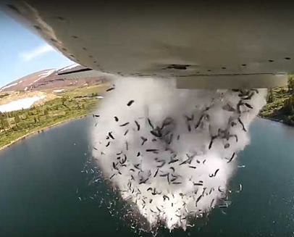
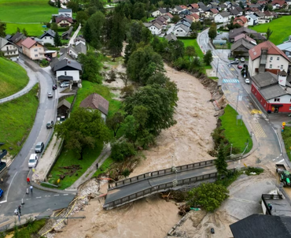
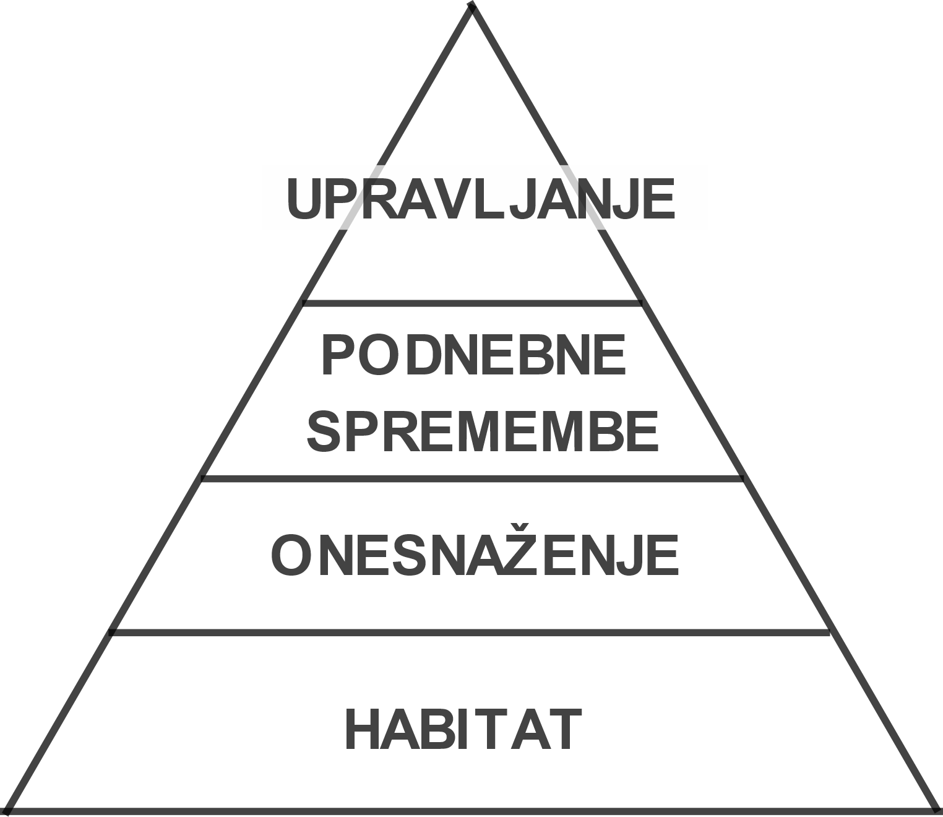
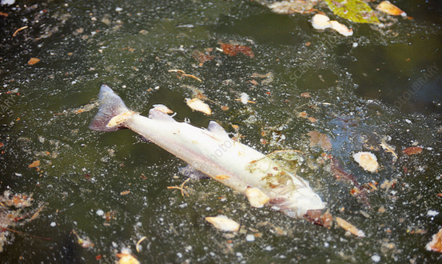
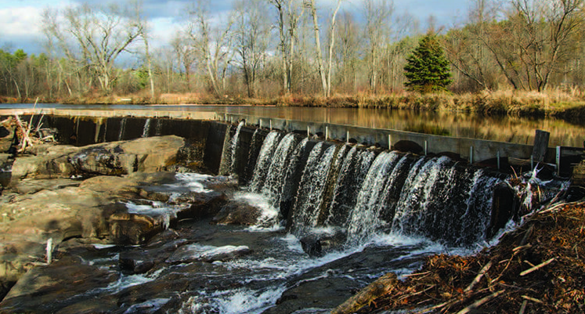
S pravilnim (biološko in populacijsko ustreznim) upravljanjem lahko delno izboljšamo stanje prostoživečih populacij – vezano na ostale omejujoče dejavnike

Slide 11
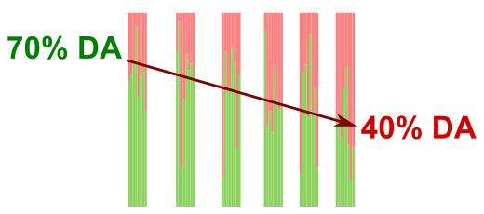
PRIMER: PADEC AVTOHOTNEGA DELEŽA V PLEMENSKI JATI
Zvišanje atlantskega deleža tekom generacij v enem izmed obratov.
Razlogi:
Kontaminacija donorske populacije
Selekcija največjih in najbolj plodovitih samic za reprodukcijo
– te najbolj prilagojene na ribogojniške razmere višji delež AT
Rešitev:
- Redna genotipizacija plemenk in donorskih populacij

Slide 12
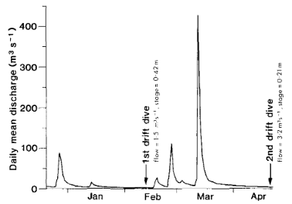
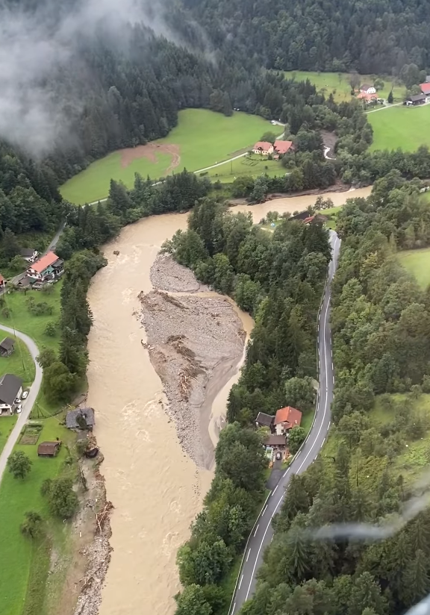
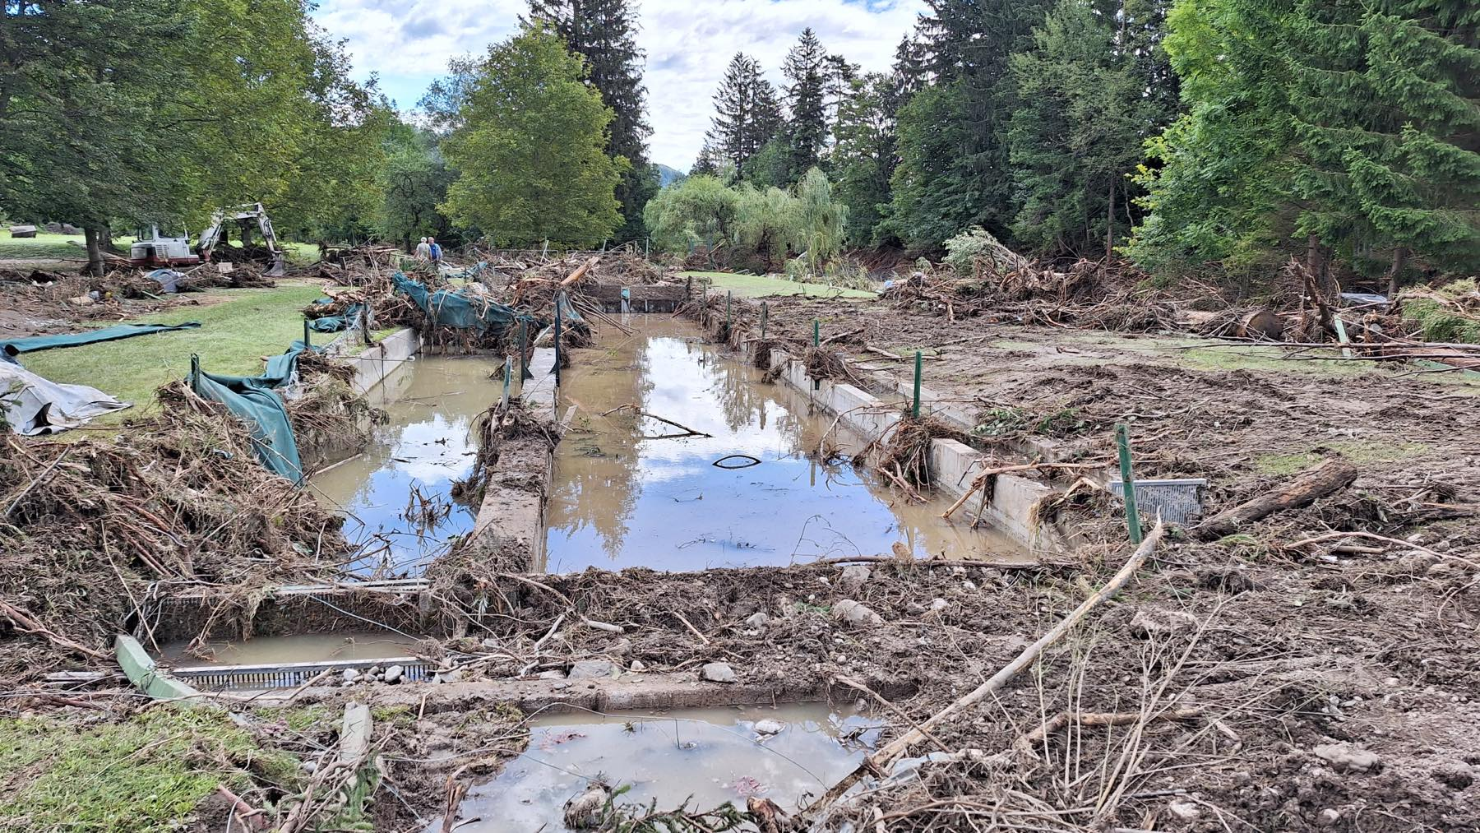
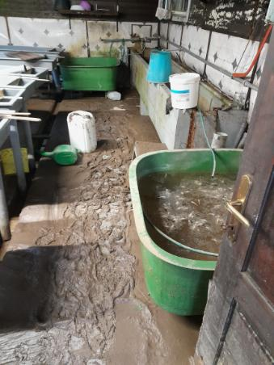
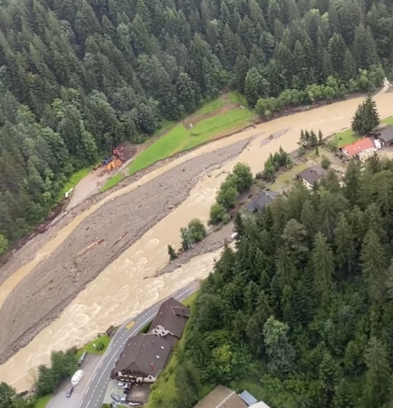
KATASTROFALNE POPLAVE
- nepopisan list
Preživetje populacij:
400x
Sprememba habitata:
Izguba plemenskih jat:
Upad malih velikostnih razredov 30% - 100%
Upad srednjih velikostnih razredov 62% - 87%
Upad velikih velikostnih razredov 26% - 57%
Prilagojenost divjih rib na visoke vode:
- Umik na mesta z počasnim tokom (dno, breg, skale, spodjede)

Slide 13
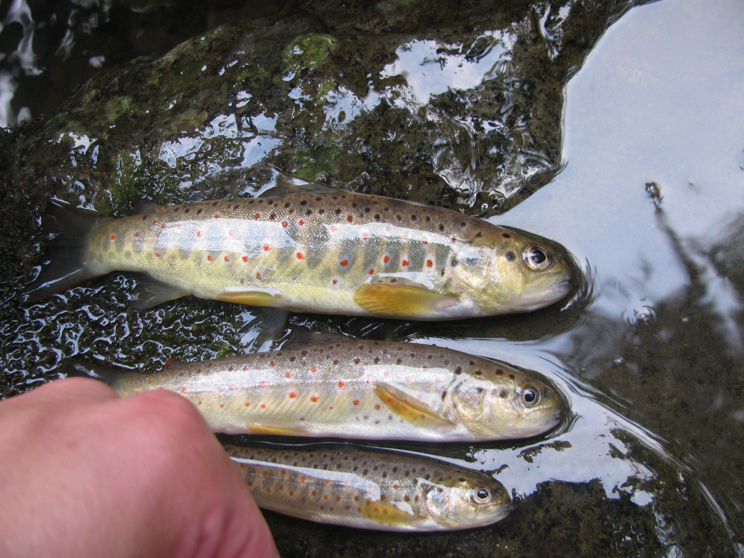
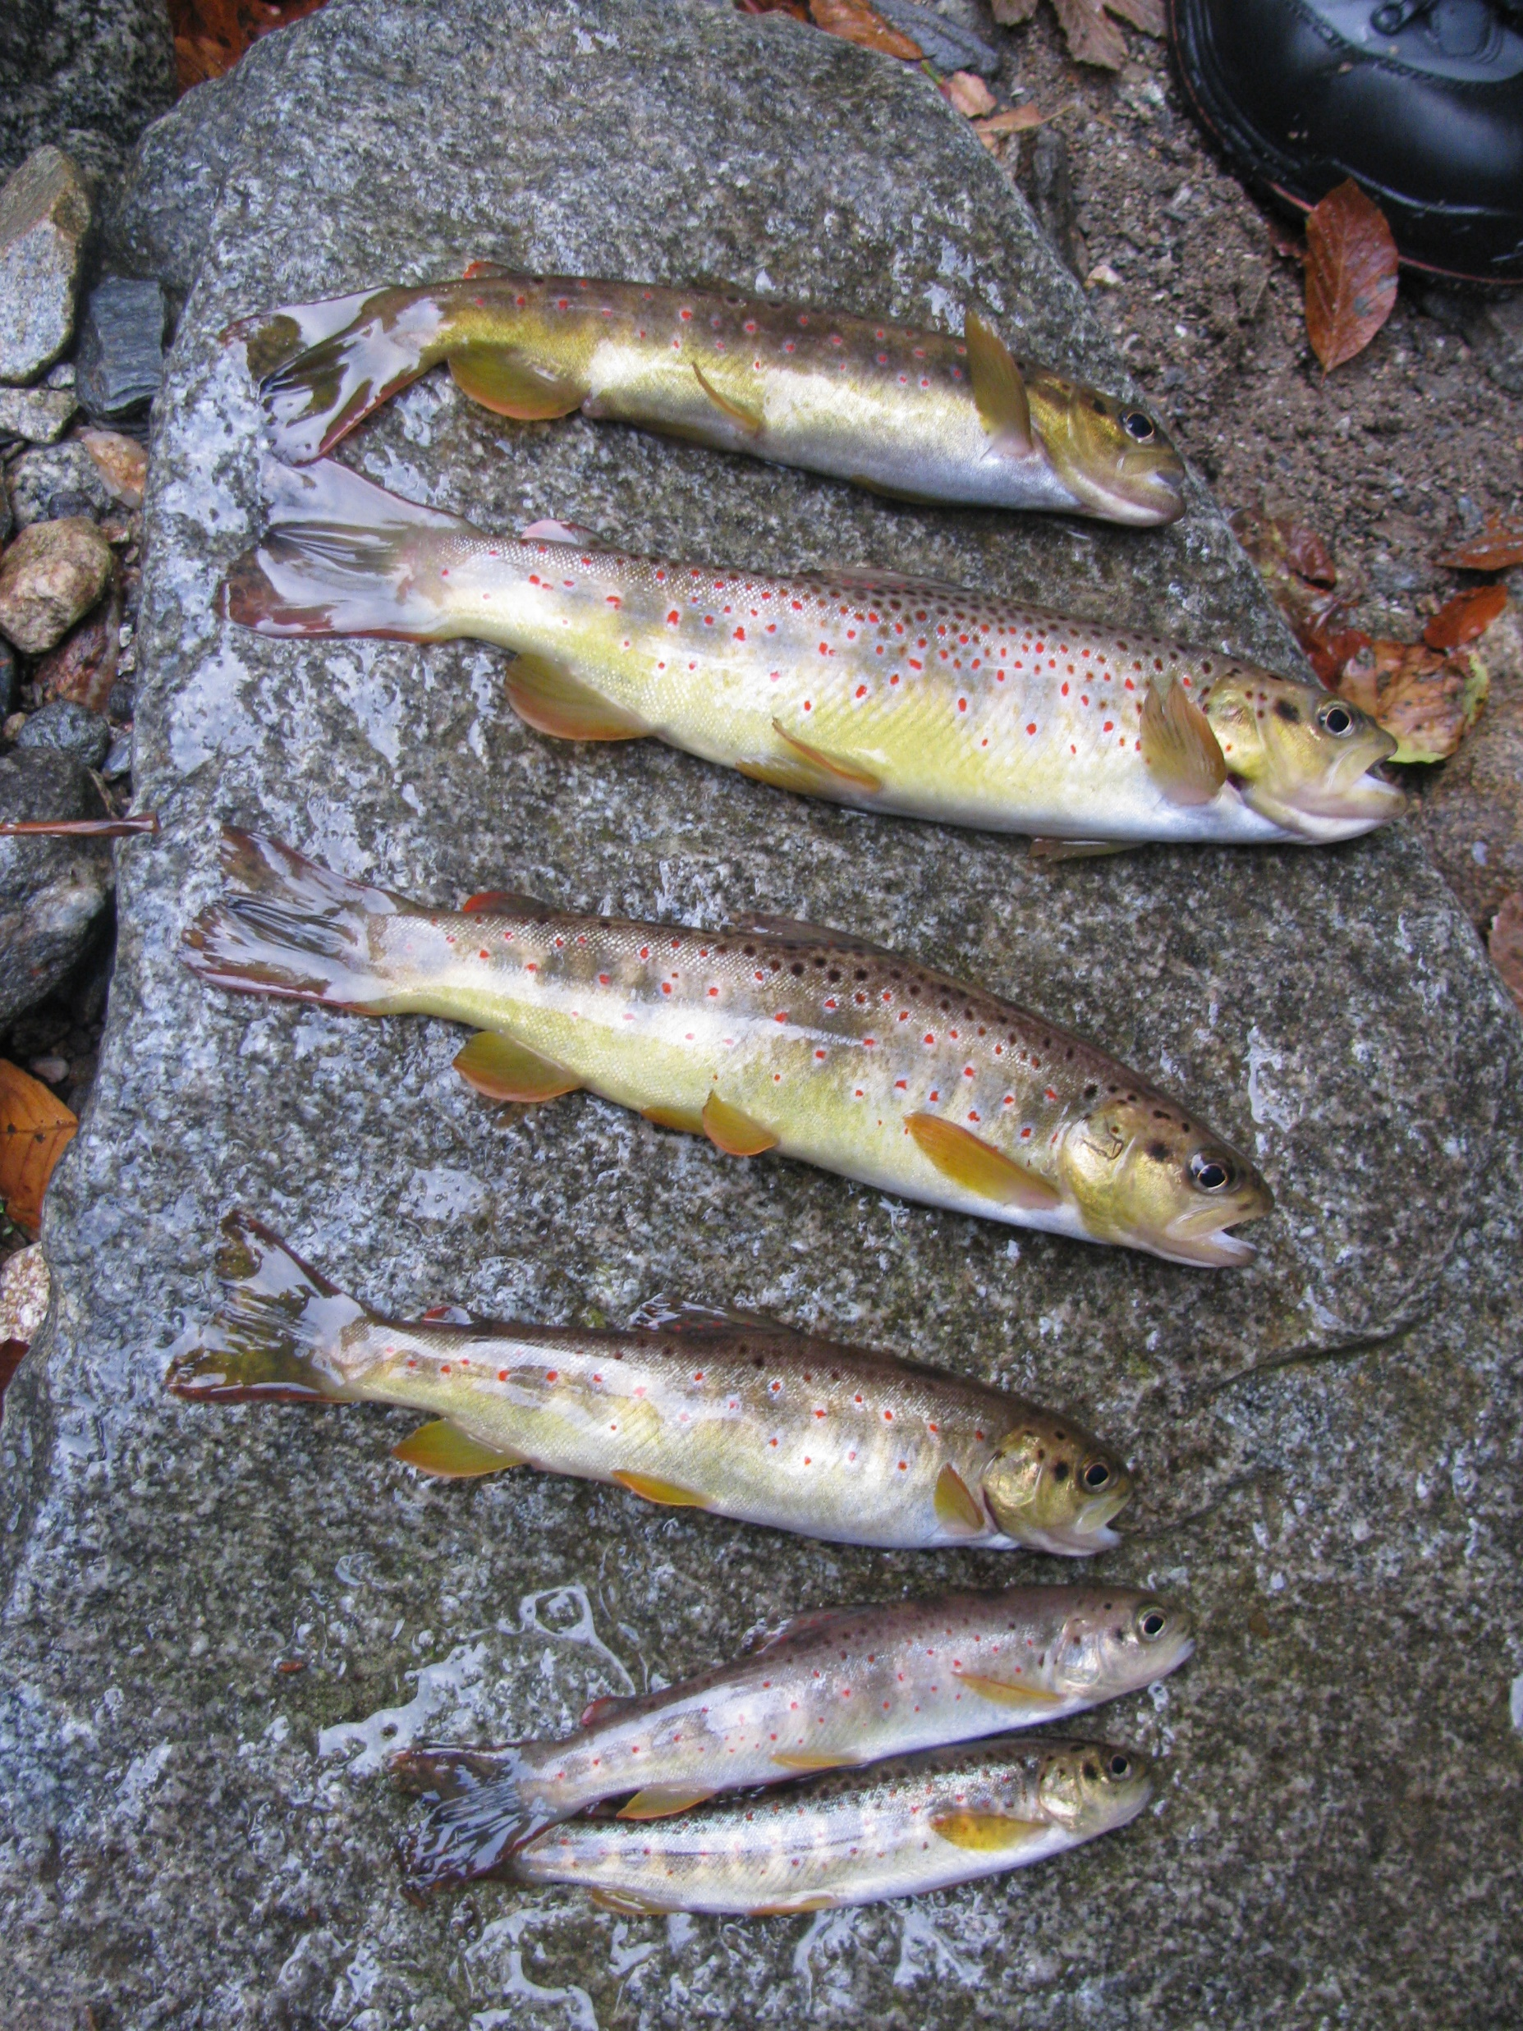
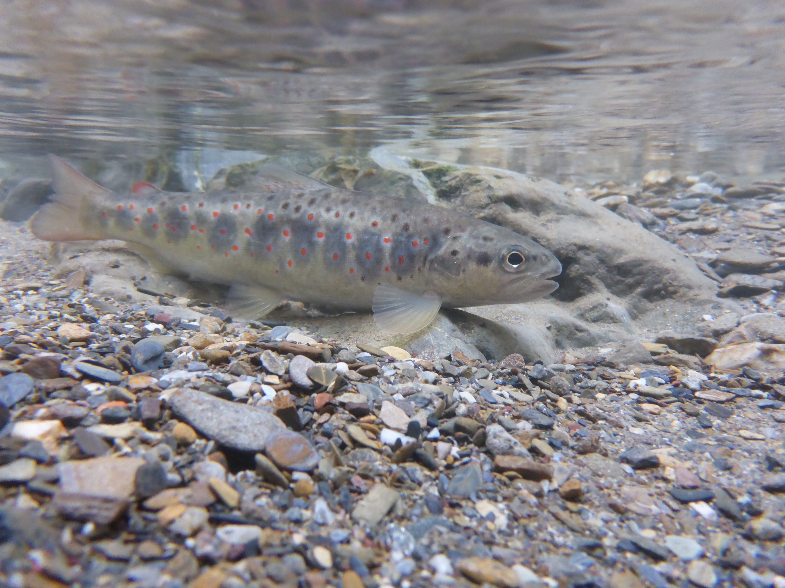
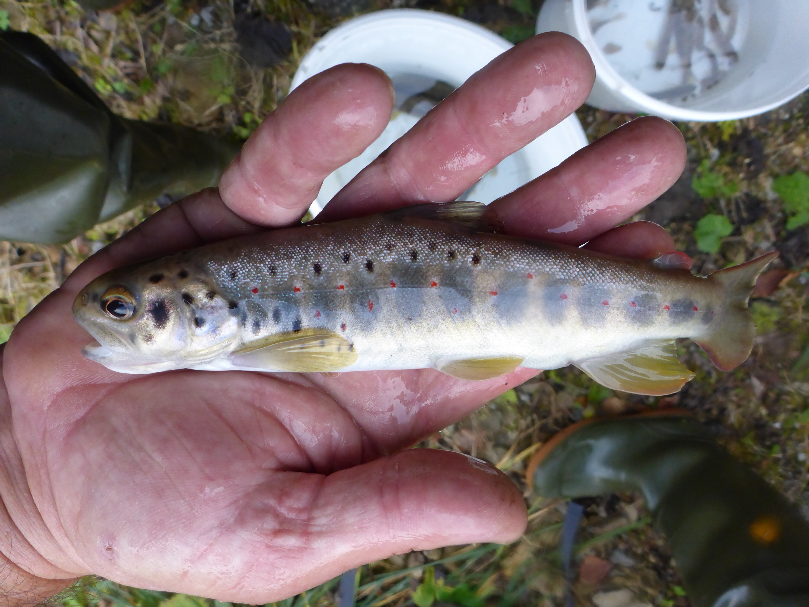
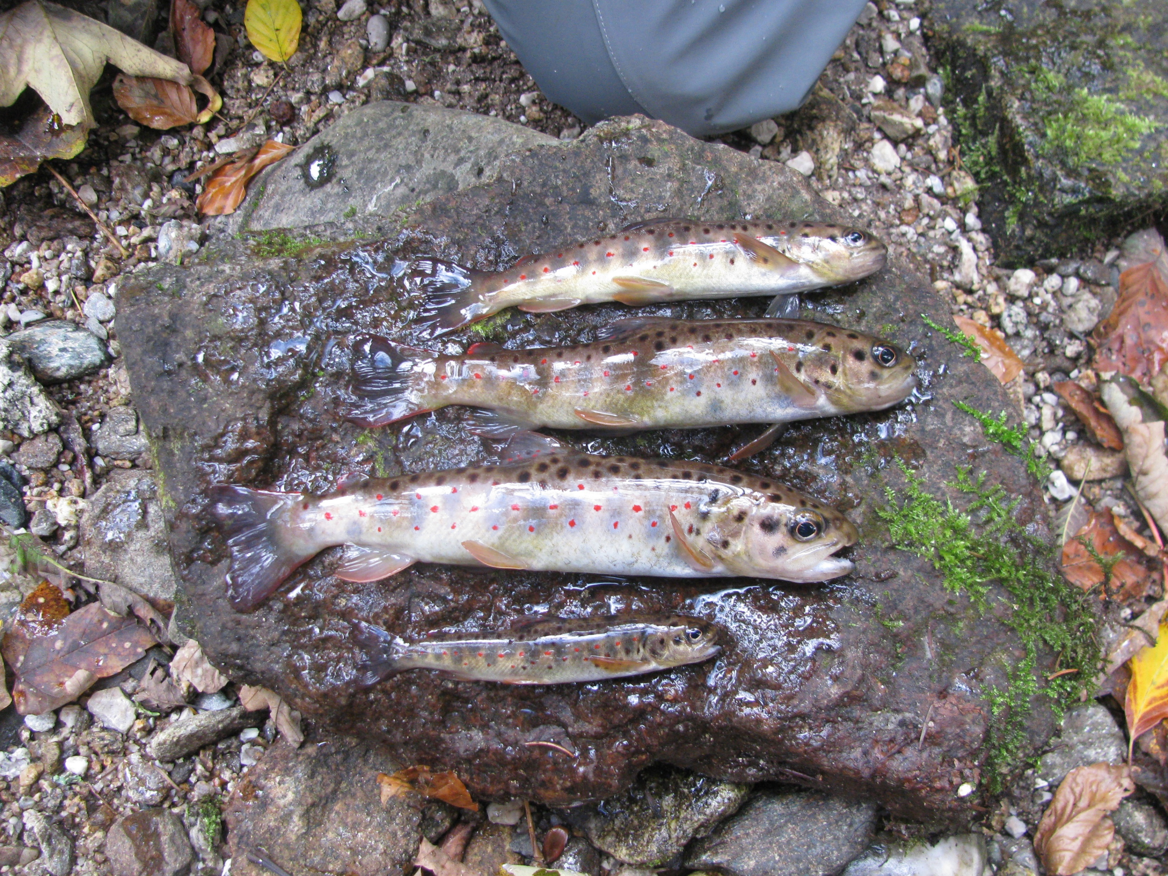
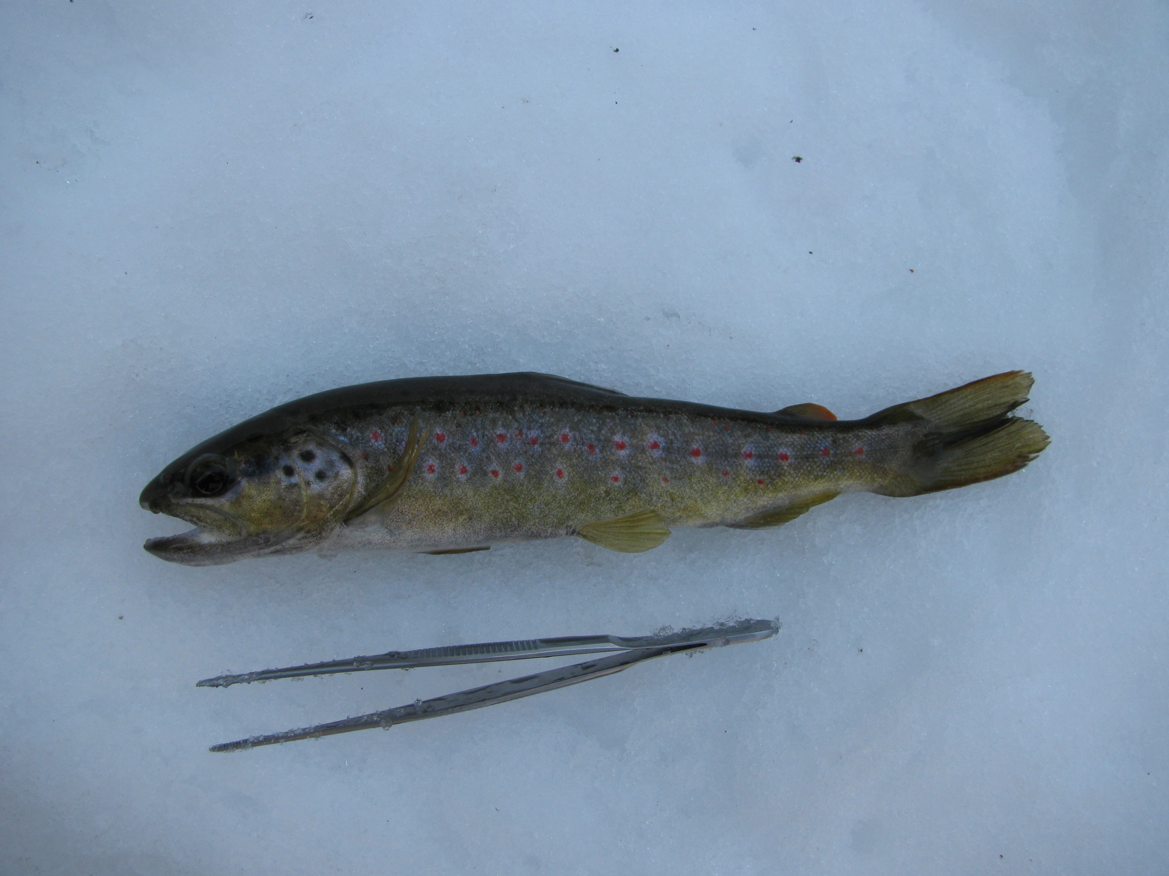
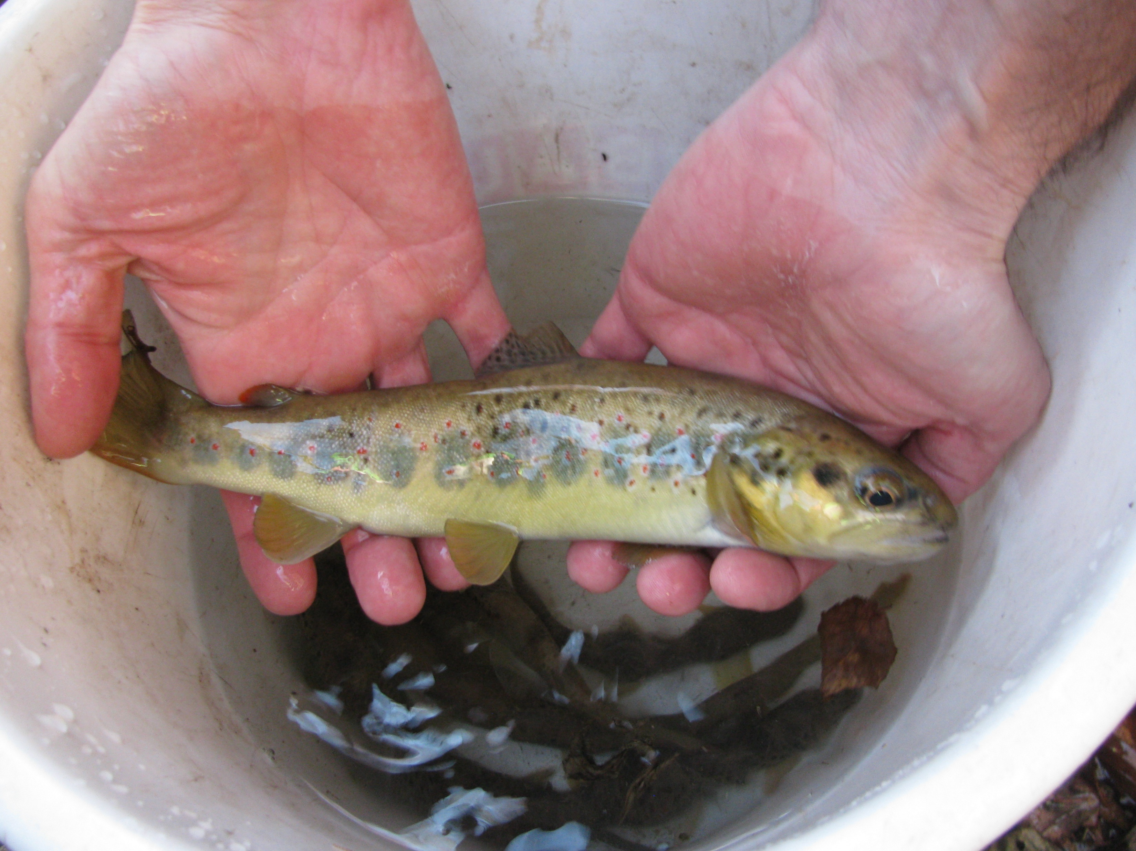
Varstvena genetika potočne postrvi

Slide 14
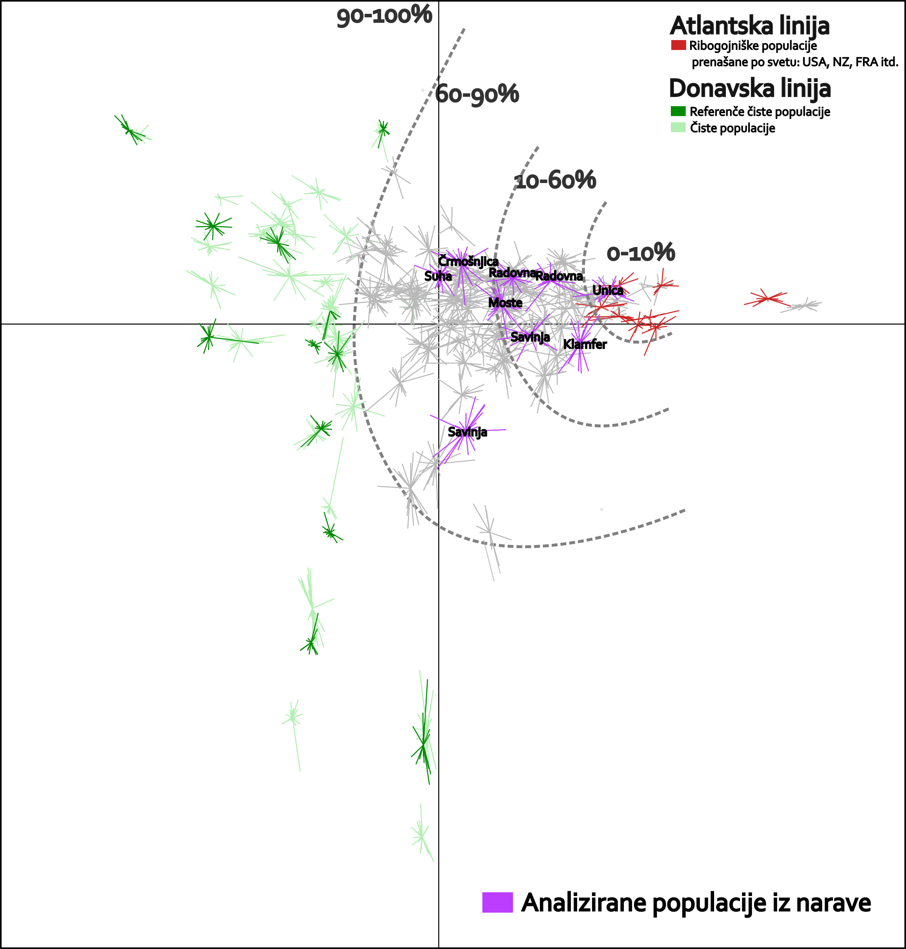
PRIMER: OGROŽENE POPULACIJE ATLANTSKE LINIJE
Radovna, 70-80% atlantska populacija
Nezadostna prilagojenost na lokalne pogoje
Omejena genetska pestrost onemogoča prilagoditev skozi naravno selekcijo
Najverjetneje eden izmed mnogih razlogov za upad populacij potočne postrvi širom Slovenije

Slide 15
IZJEME: ZDRAVE POPULACIJE ATLANTSKE LINIJE
Unica, povsem atlantska populacija
Prilagojenost na okolje in genetska pestrost postaneta nujni v izrazito spreminjajočih se pogojih in degradiranih habitatih.
V idealnih habitatih in stabilnih razmerah, preživetje atlantske ribogojniške linije včasih ni tako ogroženo – Unica, Yellowstone, Nova Zelandija

Slide 16
PRIMER: POPULACIJE DONAVSKE LINIJE
Savinja zgoraj, 65% domorodna populacija
Savinja spodaj, 35% domorodna populacija

Slide 17
Lokaliteta | Čistost z novim RefGenotip
Ribogojnica Obrh | 66.3
Ribogojnica Žiri | 15.1
Ribogojnica Gospič | 17.7
Ribogojnica Bled | 51.7
Ribogojnica Tržič | 69.8
Ribogojnica Trbovlje | 16.7
Ribogojnica Zagorje | 14.3
Ribogojnica Radeče | 27.3
Ribogojnica Koroška RD | 29.6
Ribogojnica, Ljubno ob Savinji | 78.5
Ribogojnica, Ljubno ob Savinji | 28.6
Ribogojnica, Železniki, Češnjica F+M, ikre iz Zale | 93
Ribogojnica, Železniki, Češnjica F zgoraj, M spodaj | 51
Ribogojnica, Železniki, Češnjica 3 leta | 55
Ribogojnica, jata Male | 86.3
Ribogojnica, jata Velike | 71.1
Ribogojnica Bled:
Rotavcijski za smukanje (tavlke je povzorcu ivanc) | 53.2
Rotacijski tamale (Ribogojinca samice + Samci Ribnica, Suha pa ? | 56.2
Levi levi bazen (Samci ribnica12k skupaj z ribogojniskimi zdaj 0+ 30% ribogojniski samci) | 67.5
Desni bazen samo ribogojnicki 0+ | 41.7
Druga dva bazena na desni, ribogojniski 1+ | 58.3
Zunaj Desno zgoraj dva bazena (Ribogojnica + divji samci /suha?/RibnicaZihr, 1+) | 68.2
Unica | 6.6
Črmošnjica | 79.9
Klamfer | 14.7
Savinja | 63.8
Savinja | 36.8
Sava Dolinka (Akumulacija Moste) | 41.3
Suha | 75.3
Radovna1 | 18
Radovna2 | 28.4

